Slide 1


AI营销应用培训 第一部分
AI Marketing Application Training
主讲人： 黄泊凯
其他成员：徐烨灵、张先卓
承办院校：广东工业大学
主办方： 世界人工智能产业生态建设促进会

Slide 2
目录
CONTENTS
大模型 沿革历程 / 概念
语言大模型原理
国内AI模型发展状况
国内大模型 部署 / 使用

Slide 3
01
AI 沿革历程
History / Concept
什么是AI大模型？AI大模型从哪里来的？

Slide 4

WAIPA
1943 - 1960s
1970s
1980s - 2010
2011 - now
萌芽起步
挫折低谷
突破转机
机遇爆发
人工智能（Artificial Intelligence，简称AI）是指由计算机系统所展现出来的智能行为。它是研究、开发用于模拟、延伸和扩展人的智能的理论、方法、技术及应用系统的一门新的技术科学。

Slide 5
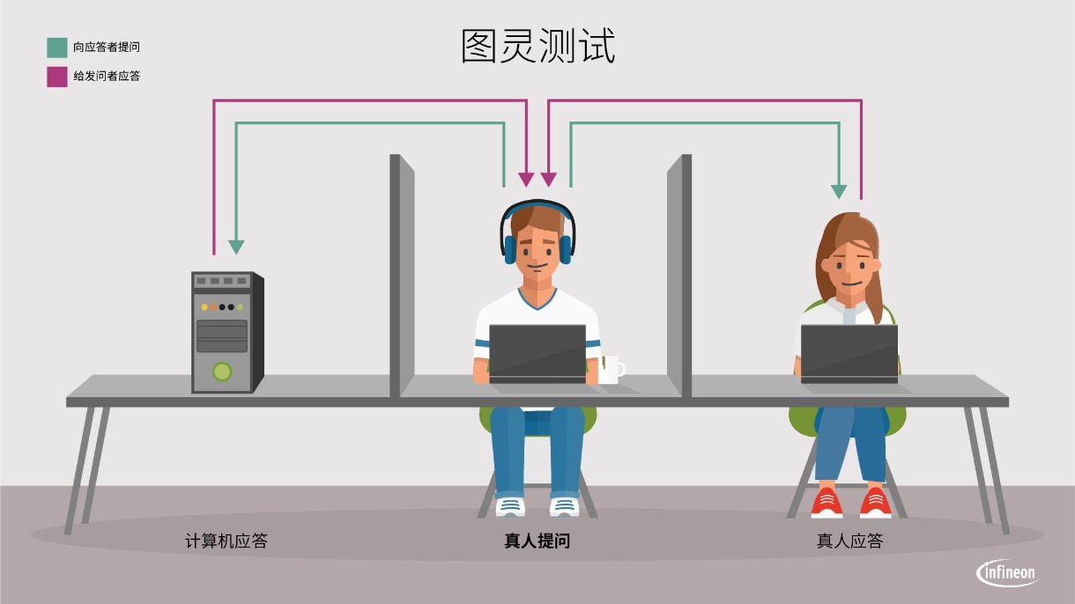
WAIPA
萌芽起步
1943年，美国神经科学家麦卡洛克（Warren McCulloch）和逻辑学家皮茨（Water Pitts）提出神经元的数学模型，这是现代人工智能学科的奠基石之一。
1950年，艾伦·麦席森·图灵（Alan Mathison Turing）提出“图灵测试”（测试机器是否能表现出与人无法区分的智能），让机器产生智能这一想法开始进入人们的视野。

Slide 6
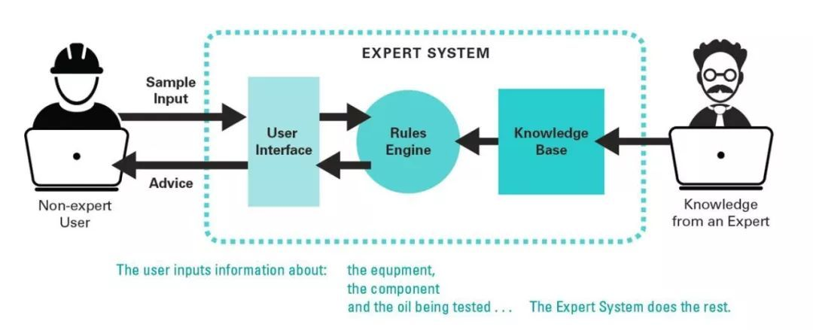
强化学习 -> 人工智能v1（AI-1.0）
WAIPA
1968年，爱德华·费根鲍姆（Edward Feigenbaum）提出首个专家系统DENDRAL，并对知识库给出了初步的定义，这也孕育了后来的第二次人工智能浪潮。该系统具有非常丰富的化学知识，可根据质谱数据帮助化学家推断分子结构。
专家系统（Expert Systems）是AI的一个重要分支，同 自然语言理解 ，机器人学 并列为AI的三大研究方向。
它的定义是使用人类专家推理的计算机模型来处理现实世界中需要专家作出解释的复杂问题，并得出与专家相同的结论，可视作“知识库(knowledge base)”和“推理机(inference machine)” 的结合。

Slide 7
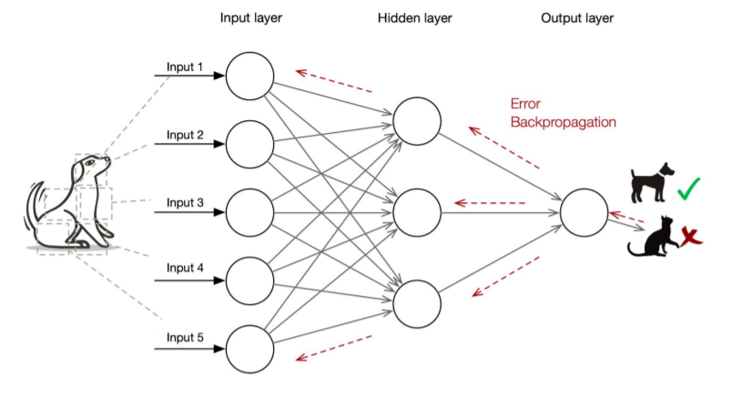
机器学习 -> 人工智能v2（AI-2.0）
WAIPA
1974年，哈佛大学沃伯斯(Paul Werbos)博士论文里，首次提出了通过误差的反向传播(BP)来训练人工神经网络，但在该时期未引起重视。
BP算法的基本思想不是（如感知器那样）用误差本身去调整权重，而是用误差的导数（梯度）调整。通过误差的梯度做反向传播，更新模型权重, 以下降学习的误差，拟合学习目标，实现网络的万能近似功能的过程。

Slide 8
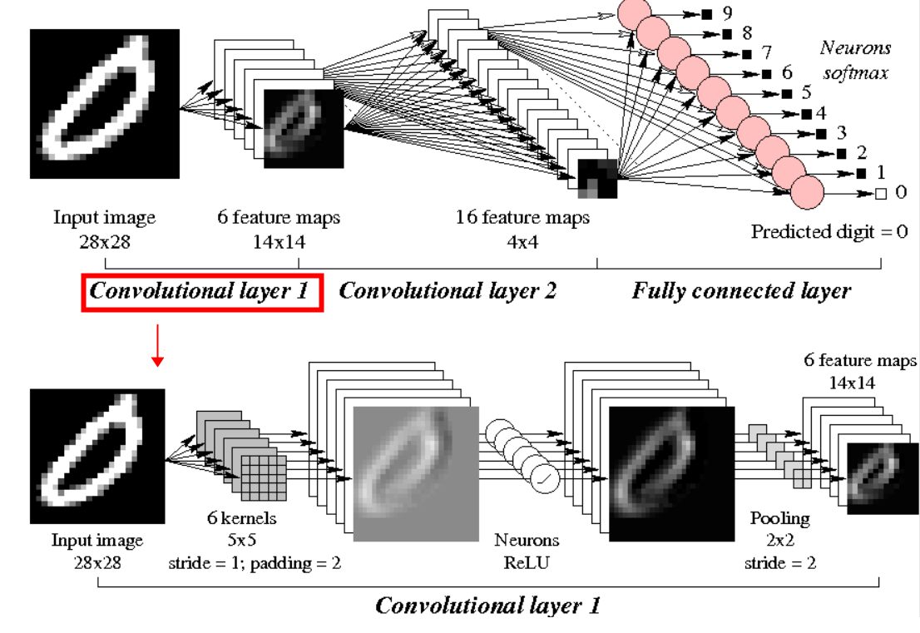
深度学习/神经网络 -> 人工智能v3（AI-3.0）
WAIPA
1982年，约翰·霍普菲尔德（John Hopfield） 发明了霍普菲尔德网络，这是最早的RNN的雏形。霍普菲尔德神经网络模型是一种单层反馈神经网络（神经网络结构主要可分为前馈神经网络、反馈神经网络及图网络），从输出到输入有反馈连接。它的出现振奋了神经网络领域，在人工智能之机器学习、联想记忆、模式识别、优化计算、VLSI和光学设备的并行实现等方面有着广泛应用。
1989年，LeCun (CNN之父) 结合反向传播算法与权值共享的卷积神经层发明了卷积神经网络（Convolutional Neural Network，CNN），并首次将卷积神经网络成功应用到美国邮局的手写字符识别系统中。

Slide 9
WAIPA
02
大模型 概述/展望

Slide 10



WAIPA
数据
算法
算力
海量数据是大模型的灵魂，数据是AI模型的基石，如同原料之于制造，其质量与量级直接影响模型的性能与泛化能力。数据驱动模型迭代，持续学习与自我优化机制让模型在新数据中不断进化，提升智能水平。
从神经网络到Transformer，算法的不断创新优化了模型结构，提高了模型的泛化能力和处理效率。多学派方法或独立或结合，提升模型泛化与解释性。发掘数据的价值与含义。
GPU、TPU乃至NPU等专用芯片的出现，极大地提升了计算能力，使大规模模型训练成为可能，深度学习的突破与算力提升密切相关。多种不同的训练迭代和推理方式使得AI模型取得显著提升，同时能够适应多种不同的场景环境。

Slide 11
大模型技术趋势
WAIPA
多模型混合
跨学科融合
这种混合不仅包括将不同类型的数据（如文本、图像、声音等）处理模型集成在一起，也涵盖了将多个专业化的模型组合在一个更大的框架中来处理特定的任务。
将计算机科学与其他学科如心理学、生物学等结合，以促进更深入的理解和更广泛的应用。
端侧AI
模型压缩与优化/轻量化
针对移动设备和边缘计算的优化，使大模型能够在低功耗设备上运行，提供即时响应的服务。
通过模型压缩、蒸馏等技术减少模型大小，提高推理速度，降低部署成本。
Agents（智能体）
通用人工智能（多模态/多任务）
大模型与智能体技术的结合，使模型能够执行更复杂的任务，例如规划、决策和交互。
朝着构建能够处理广泛任务的通用人工智能方向发展，这要求模型具备更强的适应性和自我规划能力。

Slide 12
WAIPA
03
国内AI模型发展

Slide 13

国产主流AI系列
WAIPA

Slide 14

WAIPA
阿里云 Aliyun
通义series => Qwen-version
系列名称： 通义
旗舰代表： 通义千问
研发组织/机构： 阿里云
运营组织/机构： 阿里云
相关的技术基础： Aliyun, Alibaba, Alibaba DAMO, ……

Slide 15

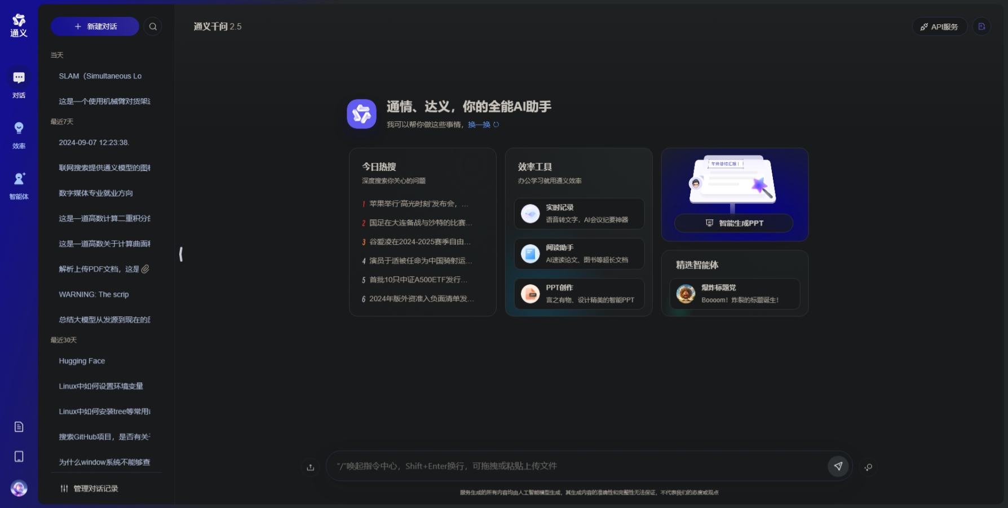
WAIPA
模型体验接口（UI界面）

Slide 16
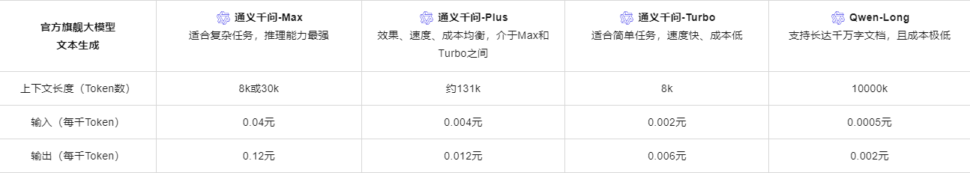
WAIPA
旗舰llm大模型

Slide 17
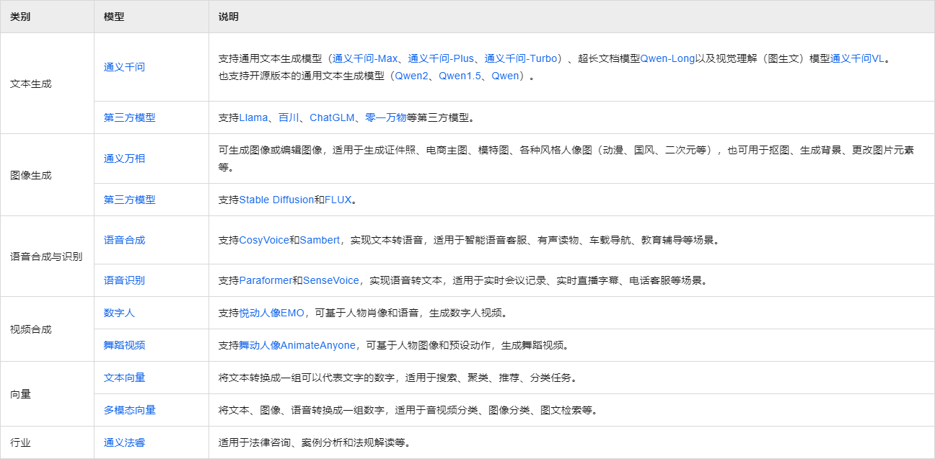
WAIPA
通义系列模型分支
文字创作与文本处理 / 文生图 / 视频制作 / ……

Slide 18

WAIPA
魔搭社区
ModelScope
Qwen系列模型配套平台 -> 模型 API调用，训练，评测，应用发布
人工智能模型社区 -> 降低人工智能模型应用门槛
代码开源 -> GitHub（ModelScope-Sora plan）
第三方模型资源 -> LLaMA / BaiChuan / ……

Slide 19
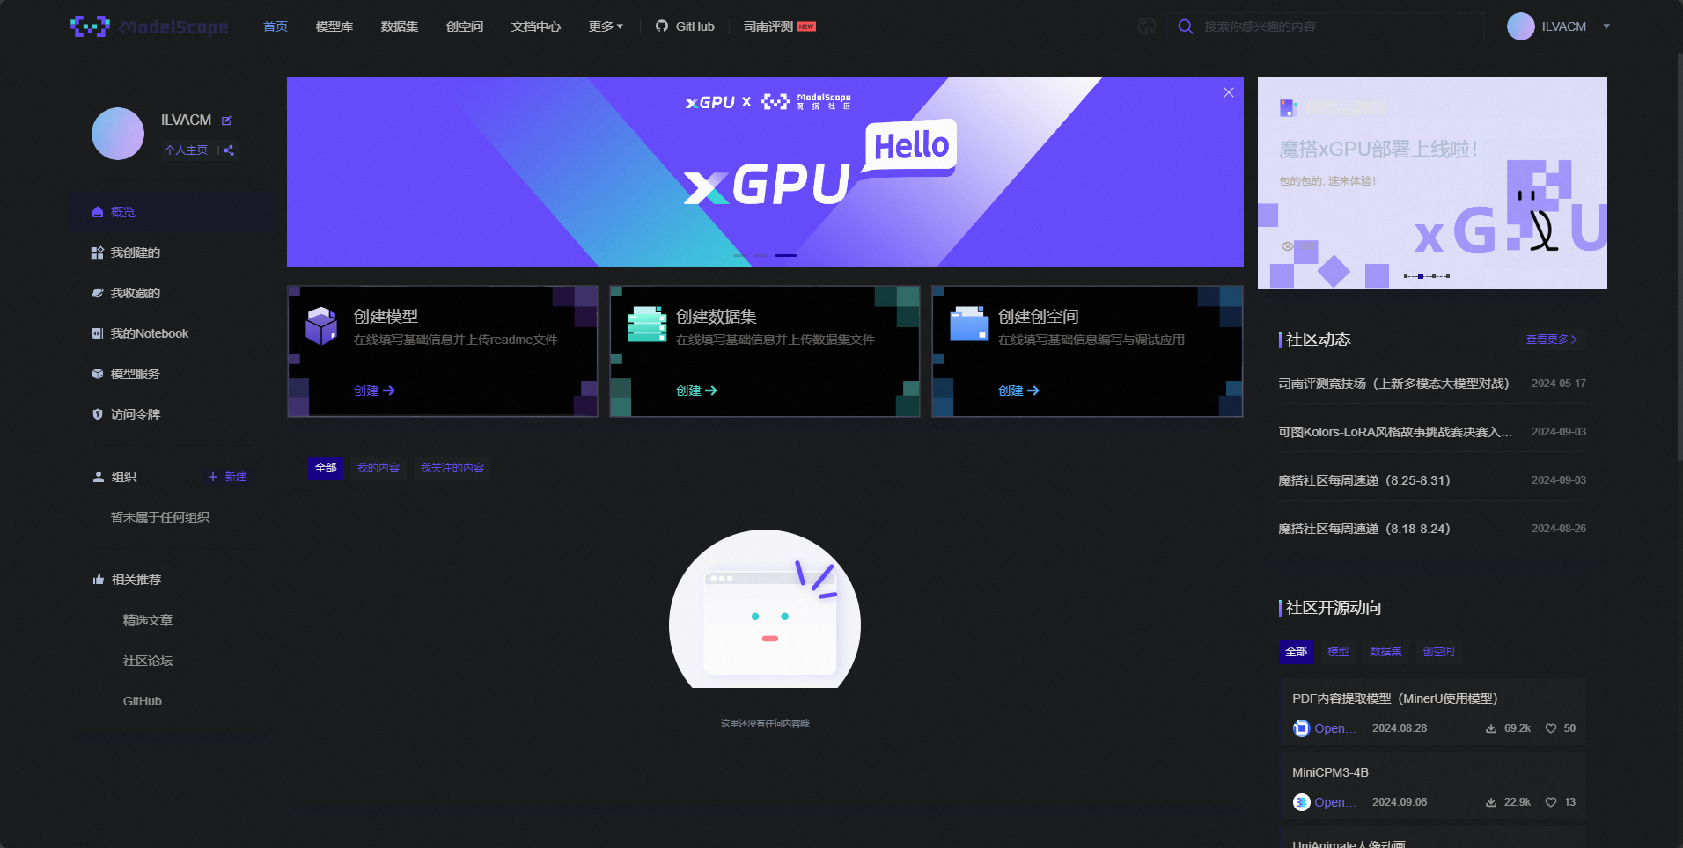
WAIPA

Slide 20
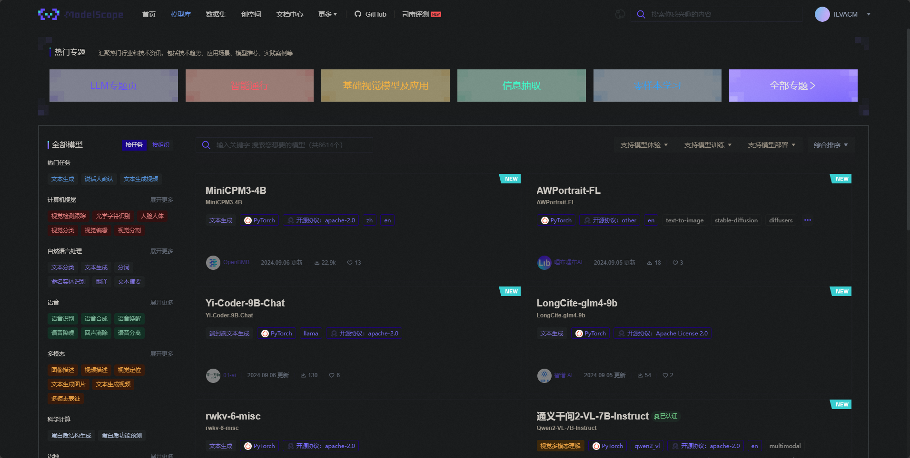
WAIPA

Slide 21
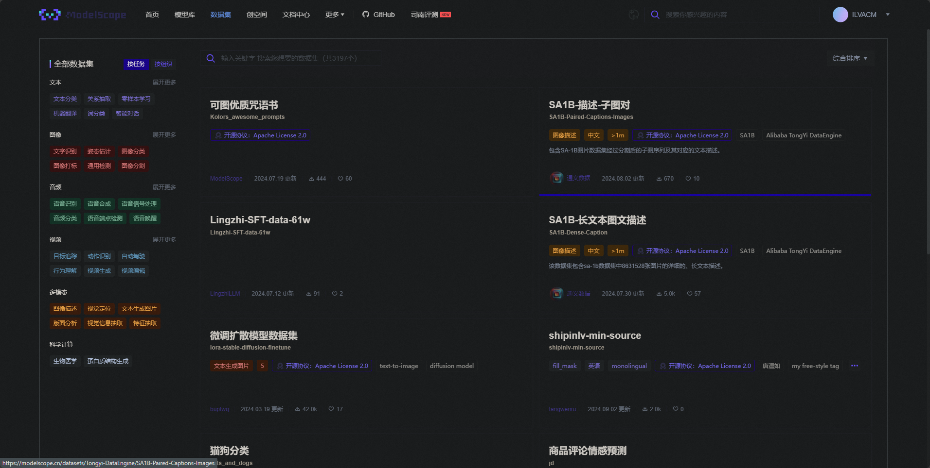
WAIPA

Slide 22
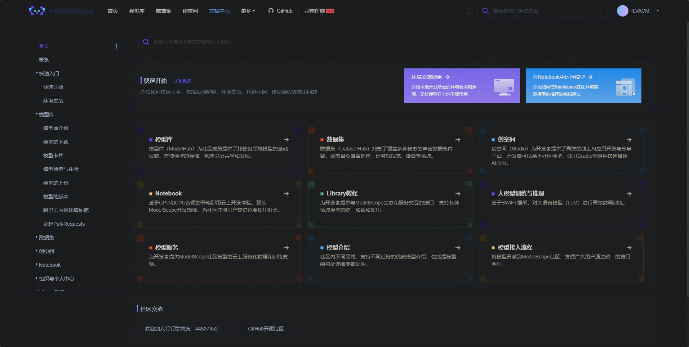
WAIPA

Slide 23

WAIPA
系列名称： Moonshot
旗舰代表： Kimi-Chat
研发组织/机构： 北京月之暗面科技有限公司
运营组织/机构： 北京月之暗面科技有限公司
相关的技术基础： 月之暗面

Slide 24
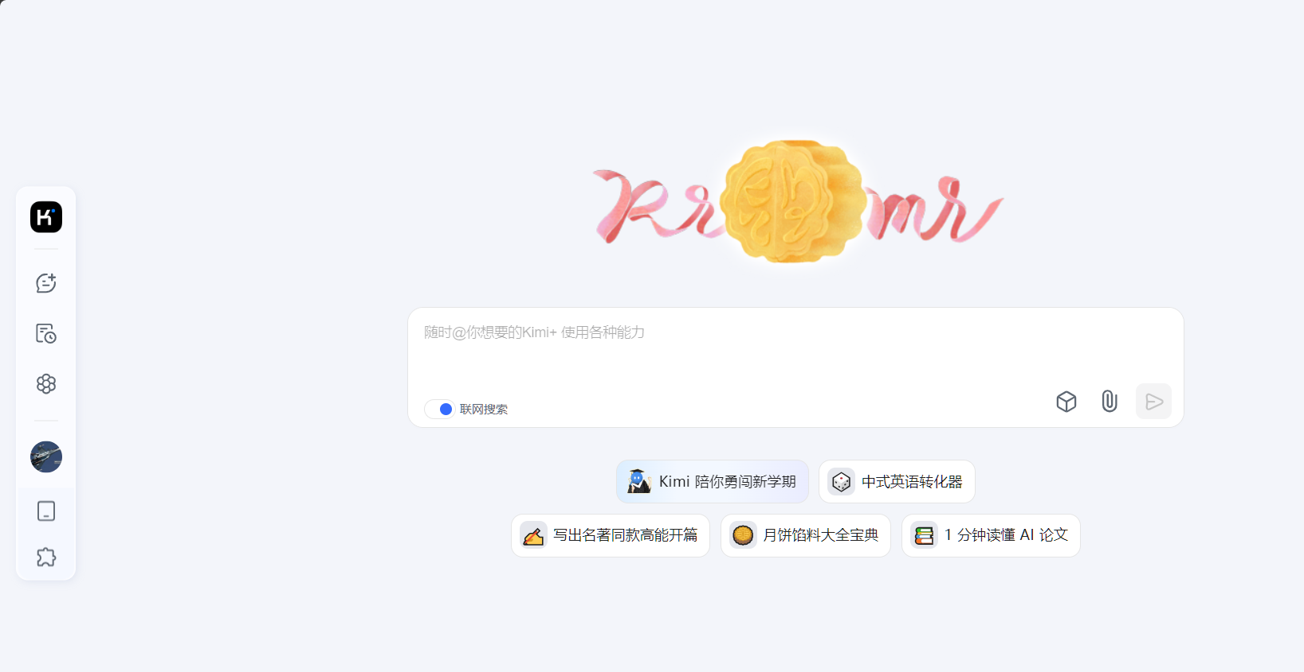
WAIPA

Slide 25
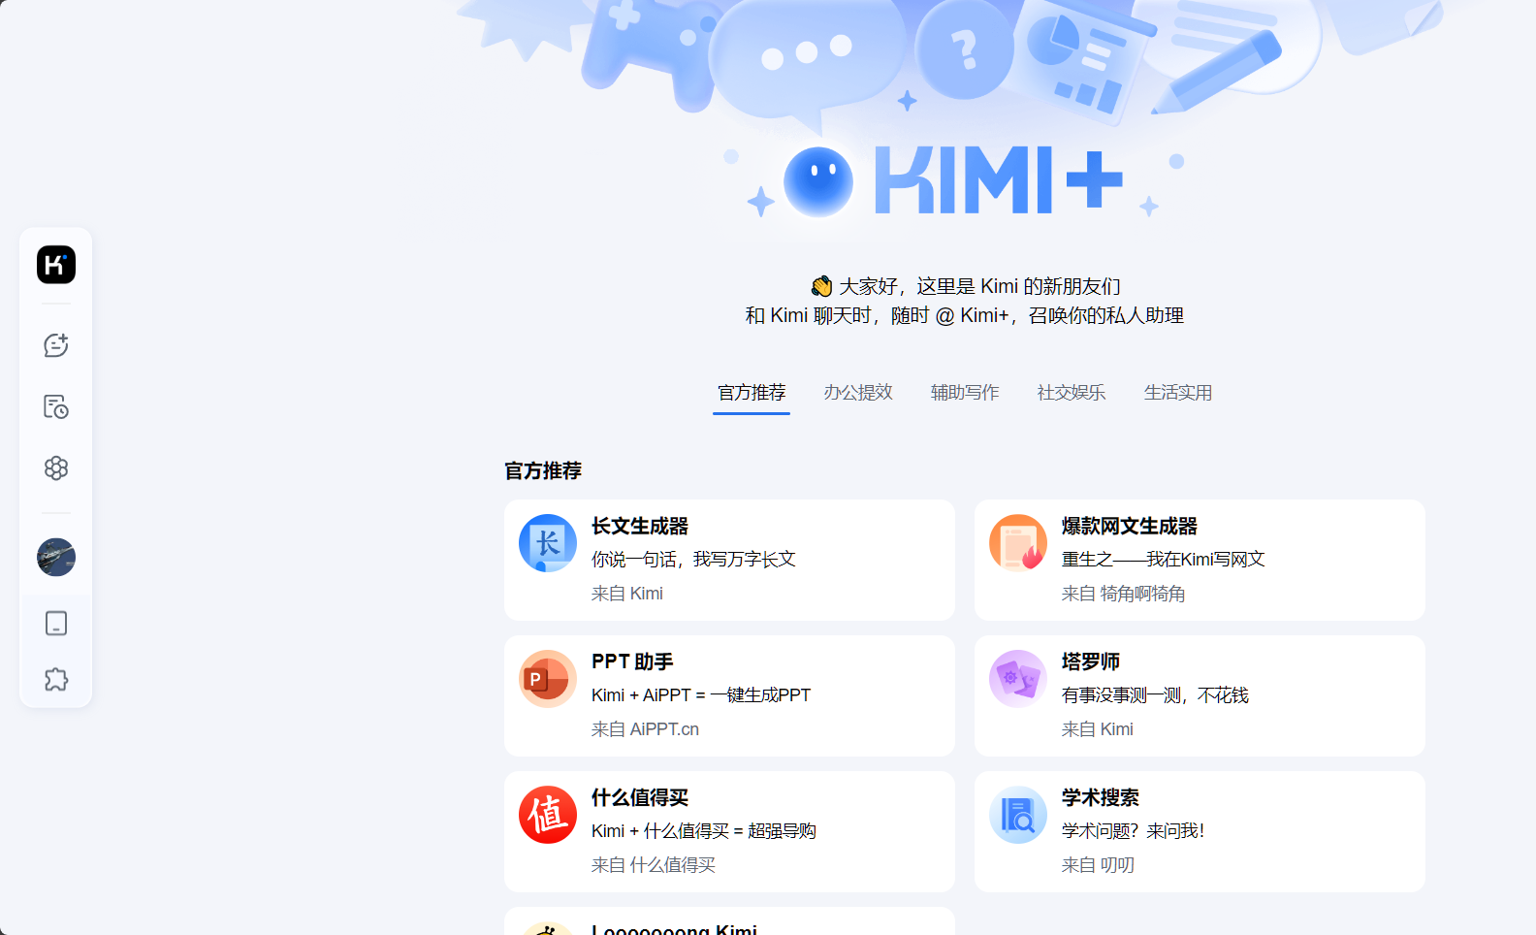
WAIPA

Slide 26
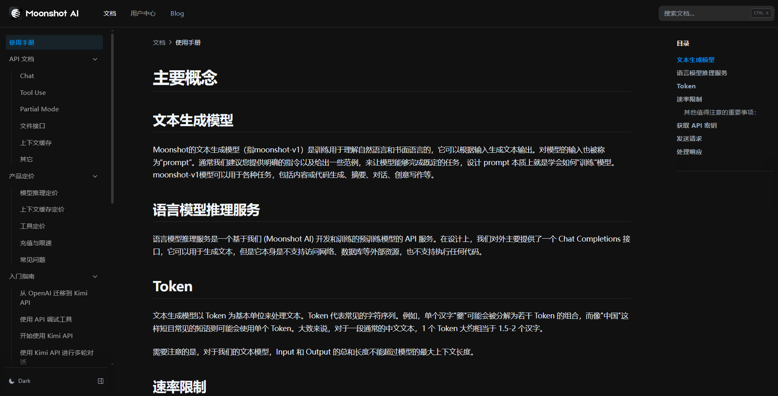
WAIPA

Slide 27

WAIPA
清华系
系列名称： 智谱清言
旗舰代表： GLM / CogVideo / CogView / Embedding / ……
研发组织/机构： 清华大学计算机系KEG实验室
运营组织/机构： 智谱AI
相关的技术基础： 清华大学

Slide 28
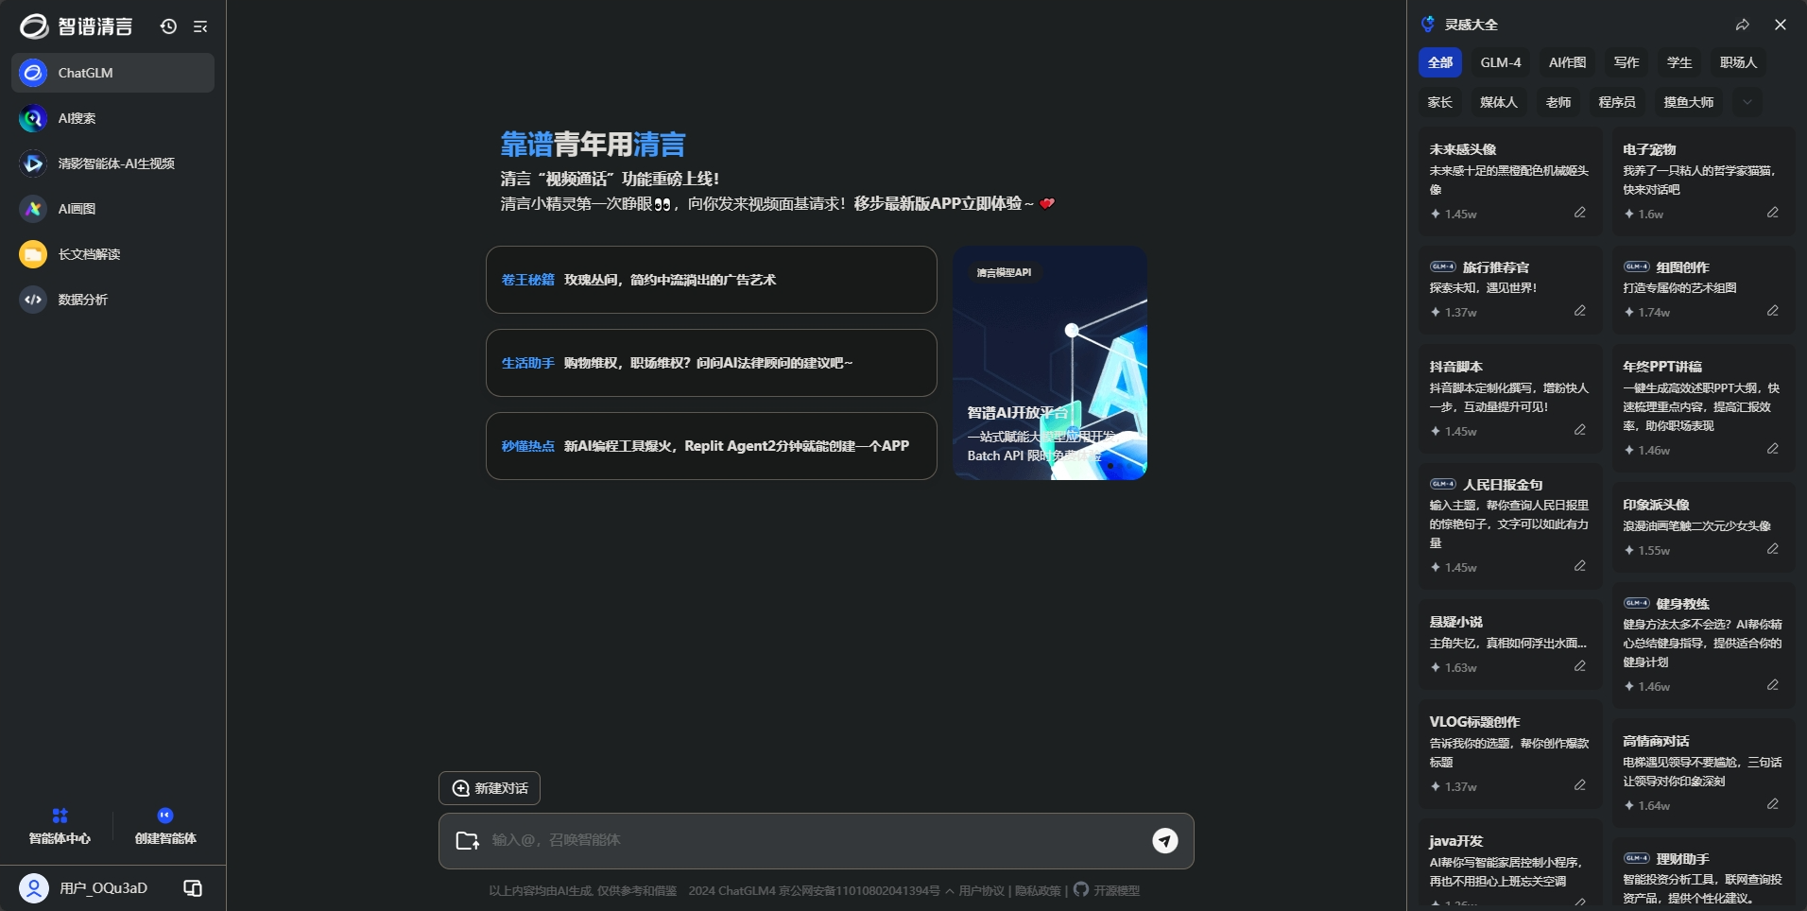
WAIPA
模型体验接口（UI界面）

Slide 29
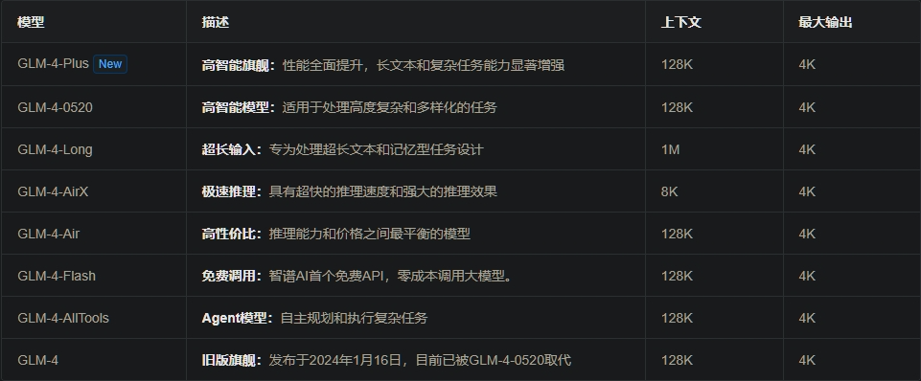
WAIPA
旗舰基座模型及代表分支 => 特化处理 / 多模态 / 视频生成 ……

Slide 30

WAIPA
智谱AI开放平台
开发应用平台 -> 模型体验 / API调用接口服务 / 配套应用资源 / ……
一站式开发平台 -> 降低人工智能模型应用门槛
个性化开发应用 -> 最大程度契合应用场景（泛化 => 专用）
AI模型开发辅助 -> 数据集 / 参数微调 / ……

Slide 31
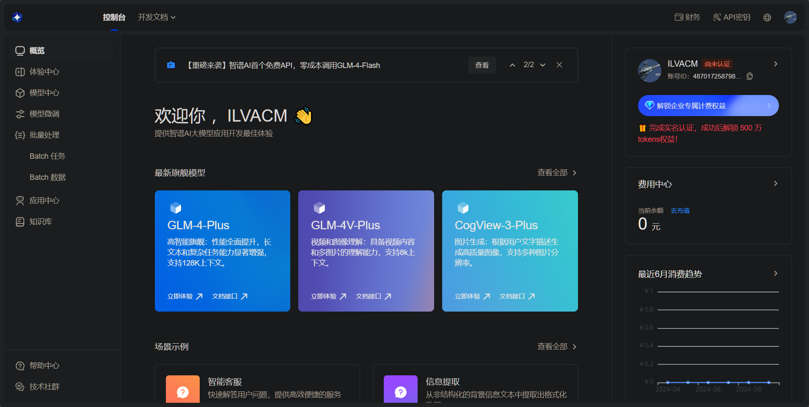
WAIPA

Slide 32
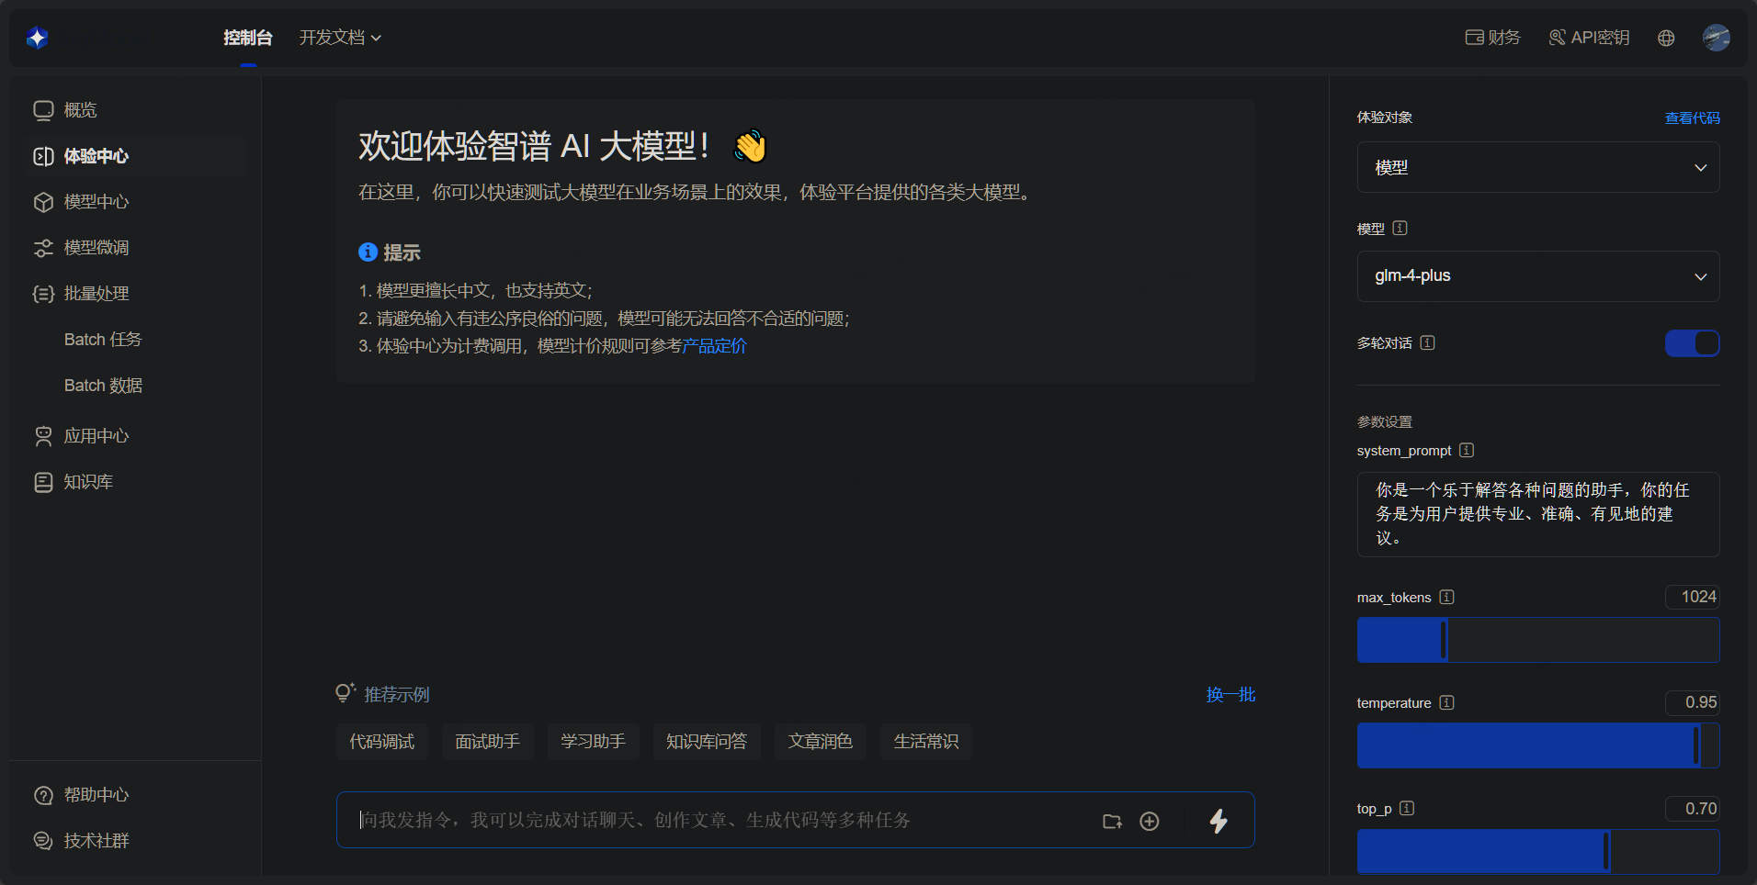
WAIPA

Slide 33
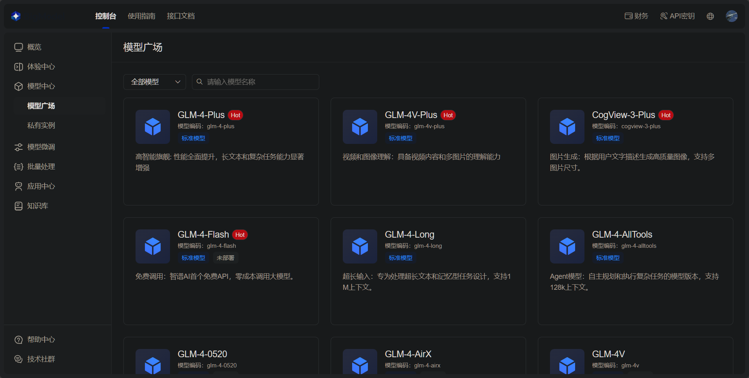
WAIPA

Slide 34
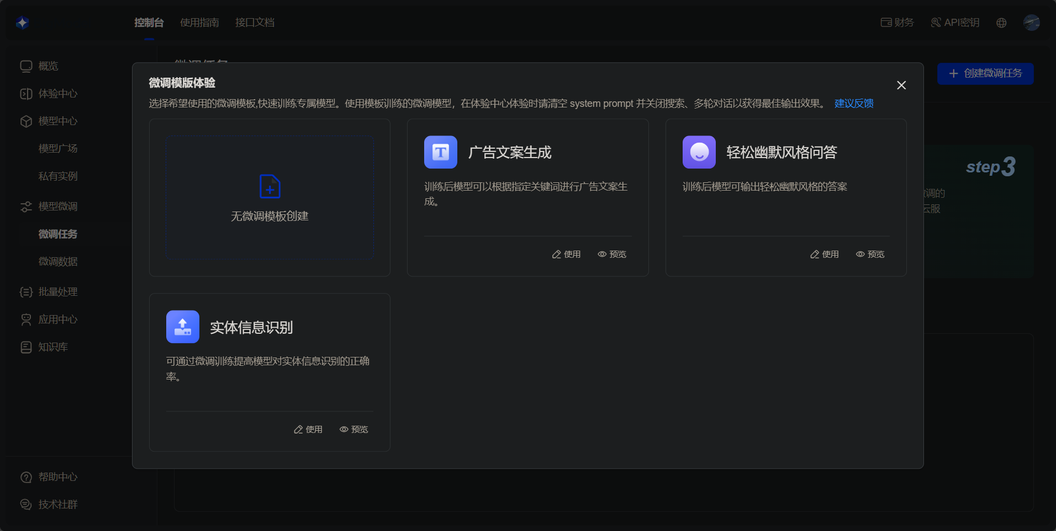
WAIPA

Slide 35
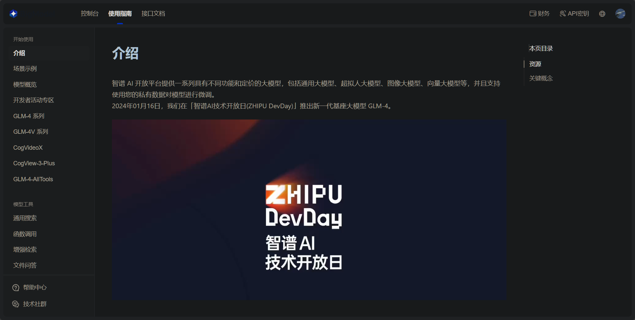
WAIPA

Slide 36
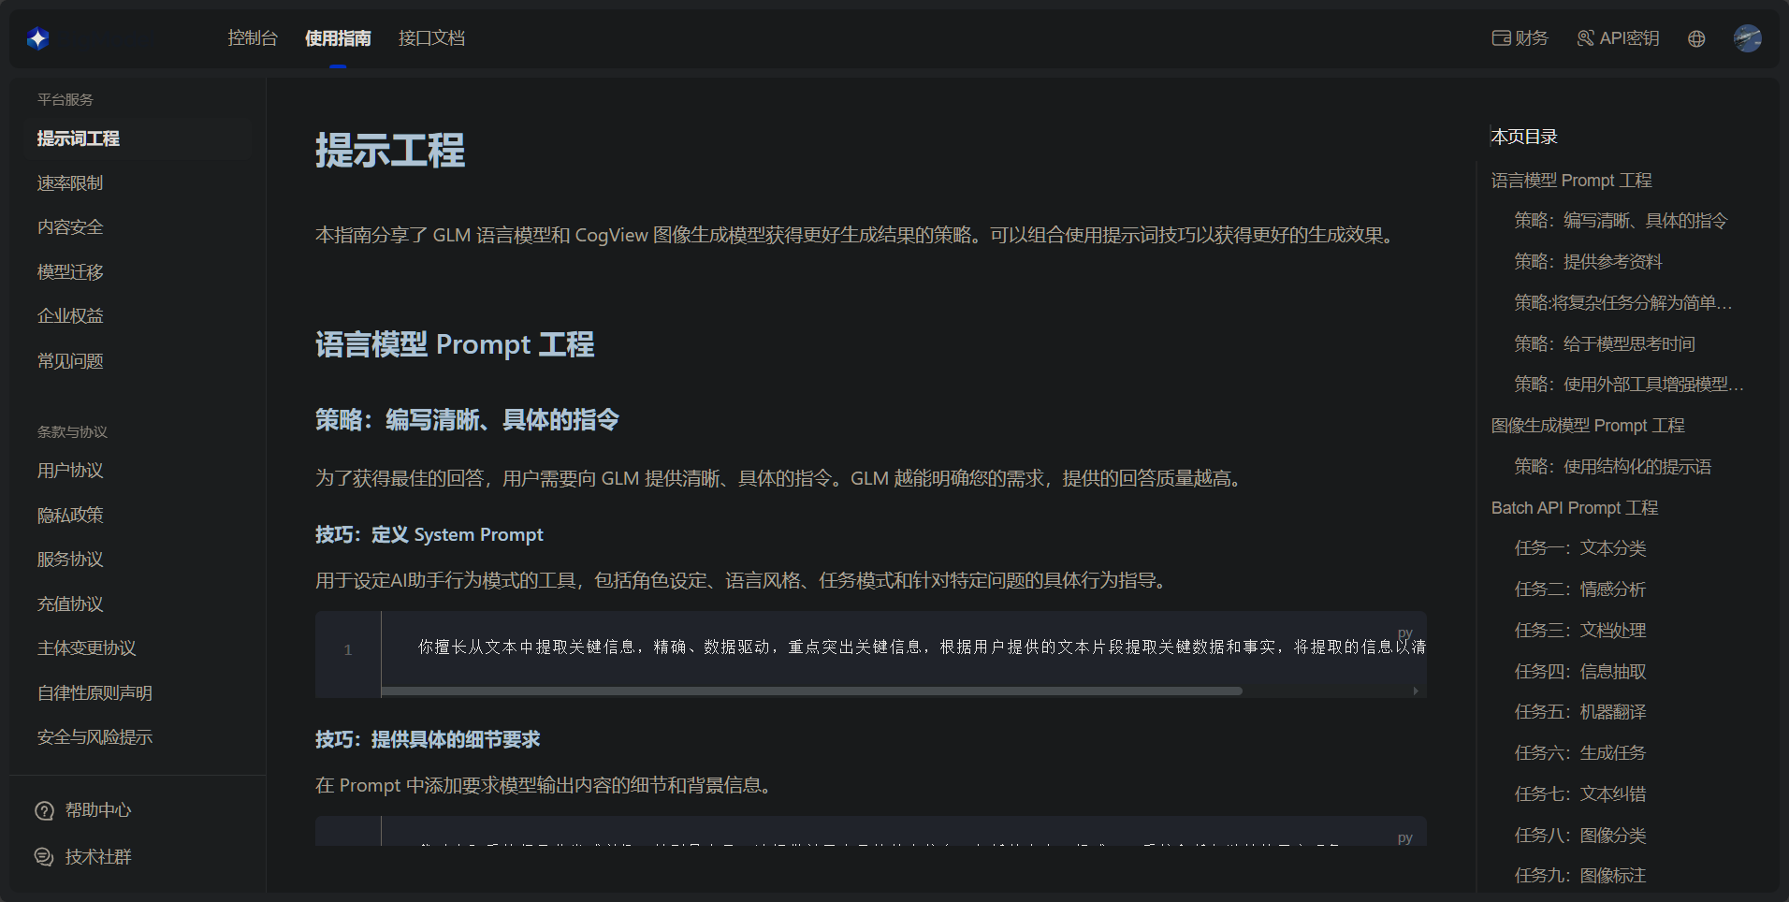
WAIPA

Slide 37
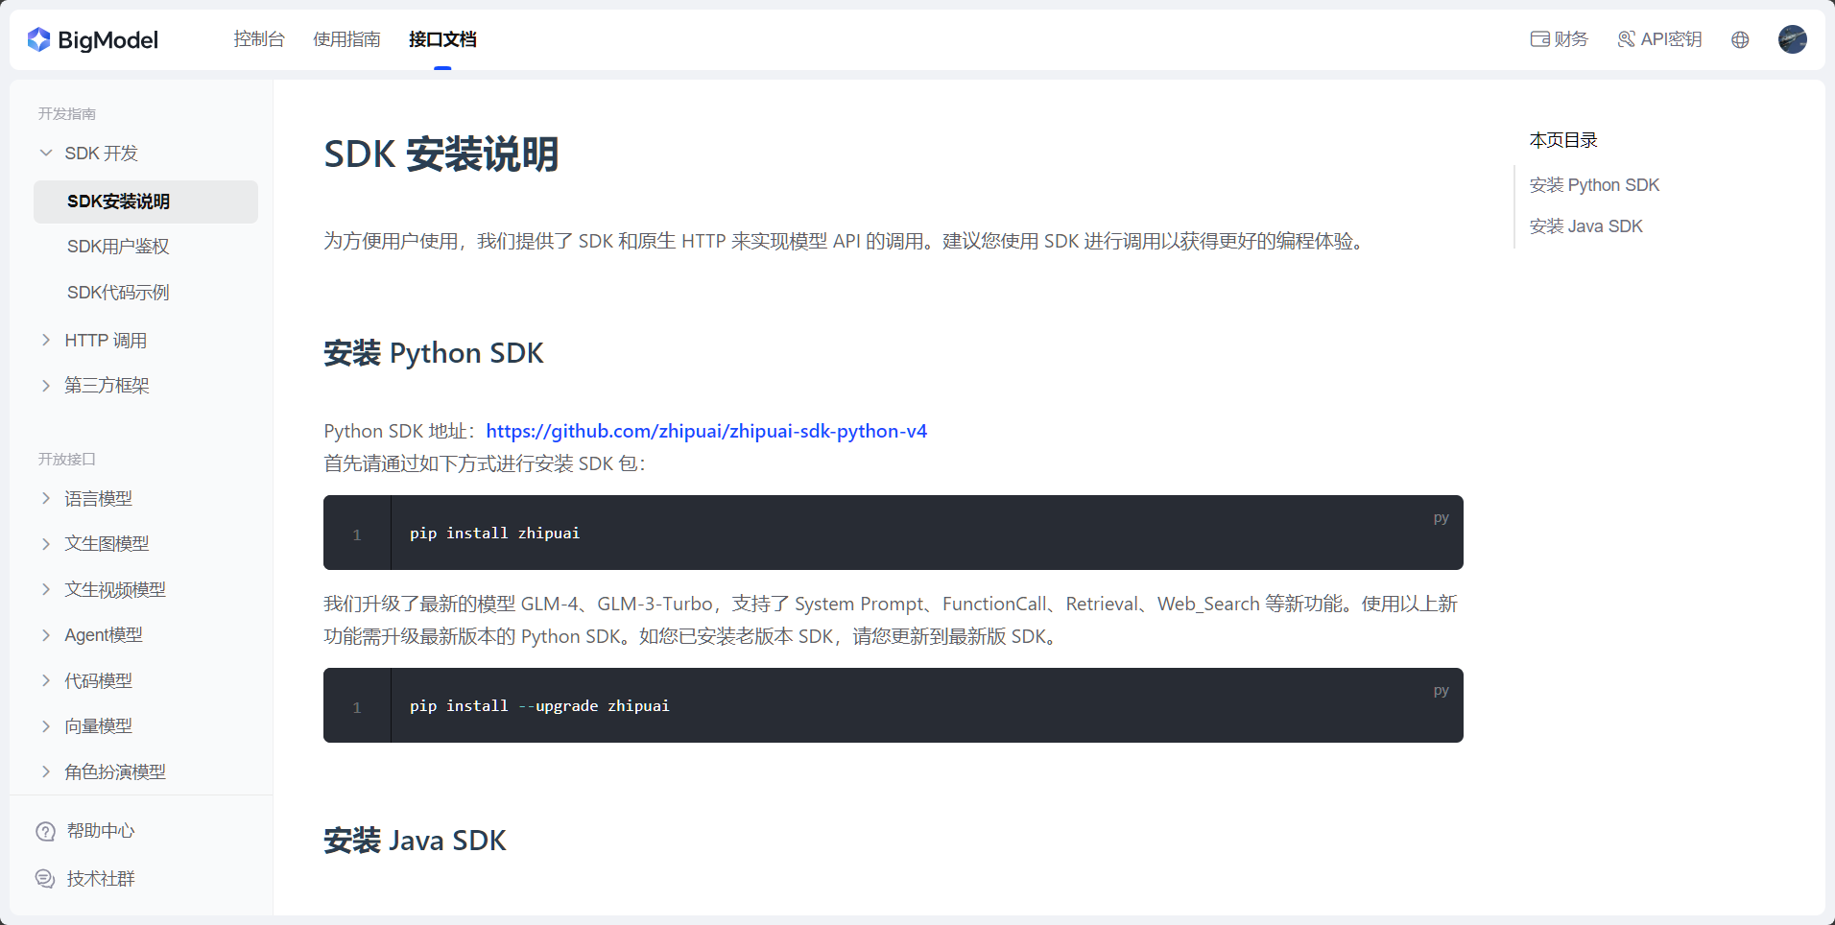
WAIPA

Slide 38

WAIPA
系列名称： ERNIE系列
旗舰代表： 文心一言（ERNIE Bot）
研发组织/机构： 百度（Baidu）
运营组织/机构： 百度智能云
相关的技术基础： 百度

Slide 39

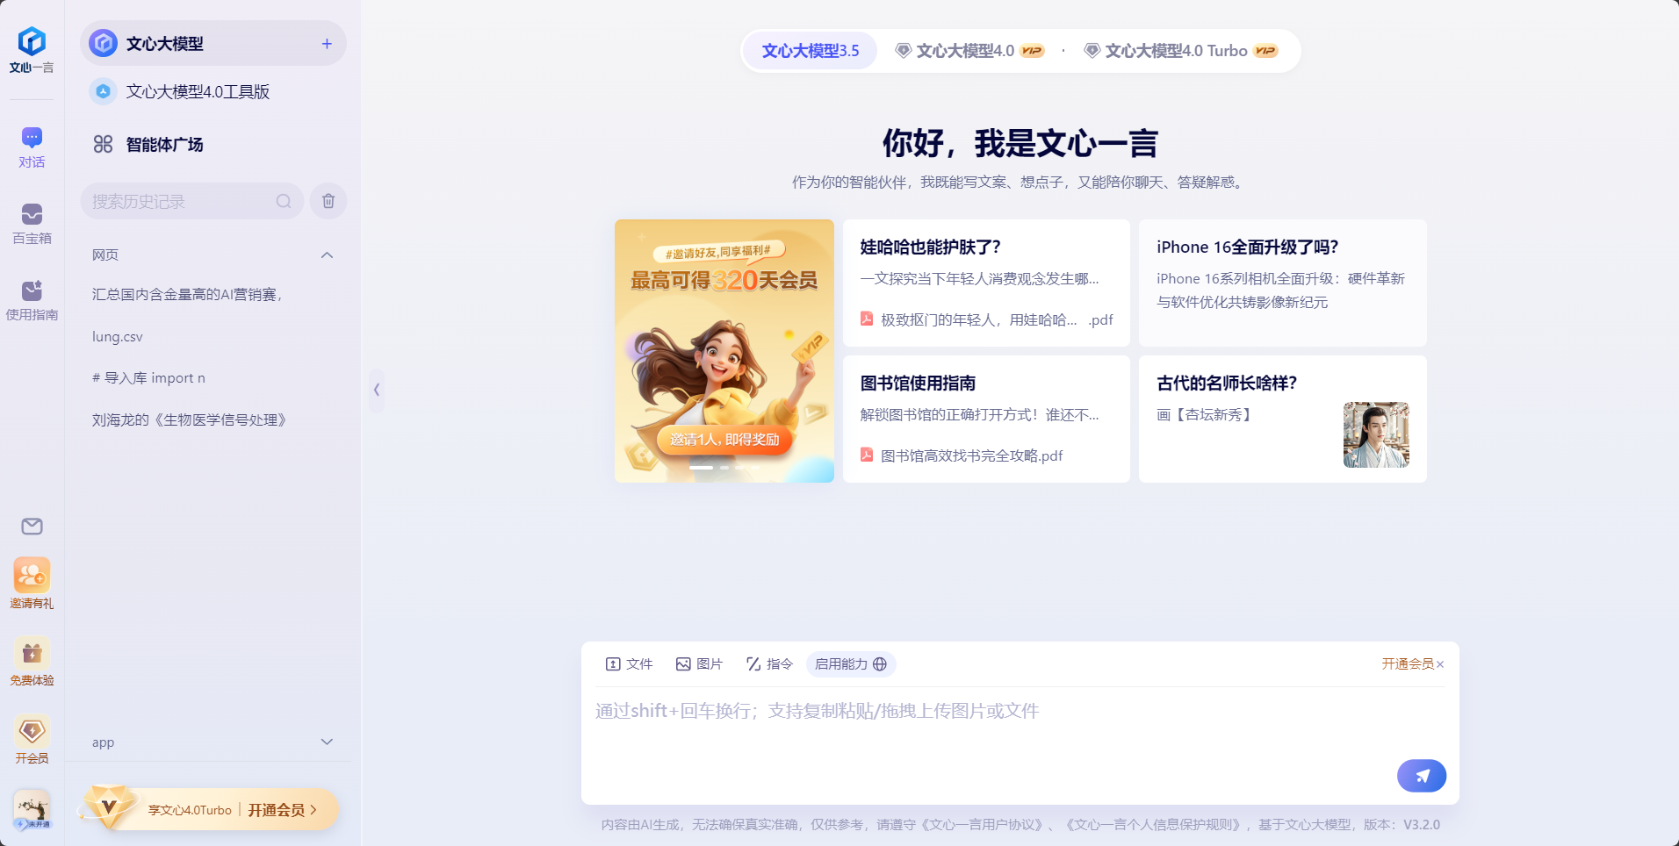
WAIPA

Slide 40
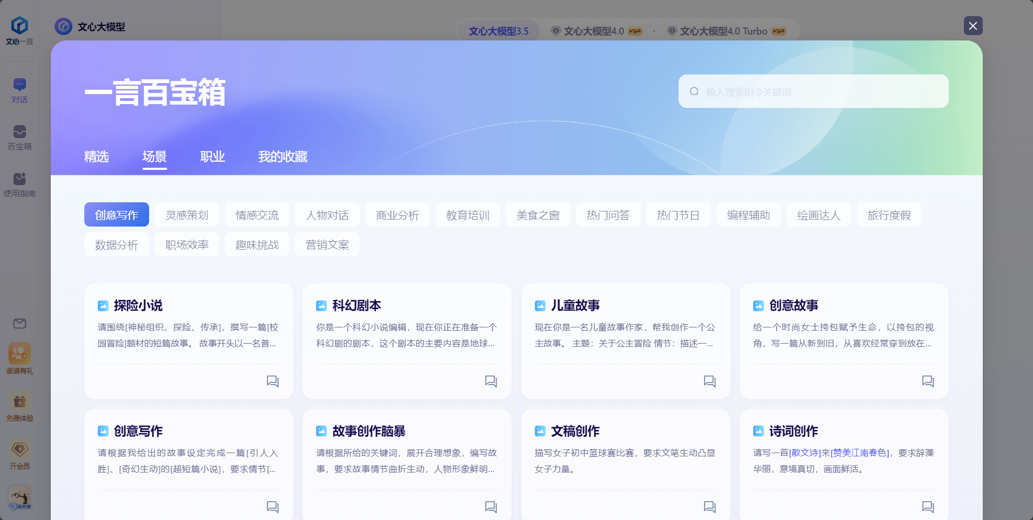
WAIPA

Slide 41
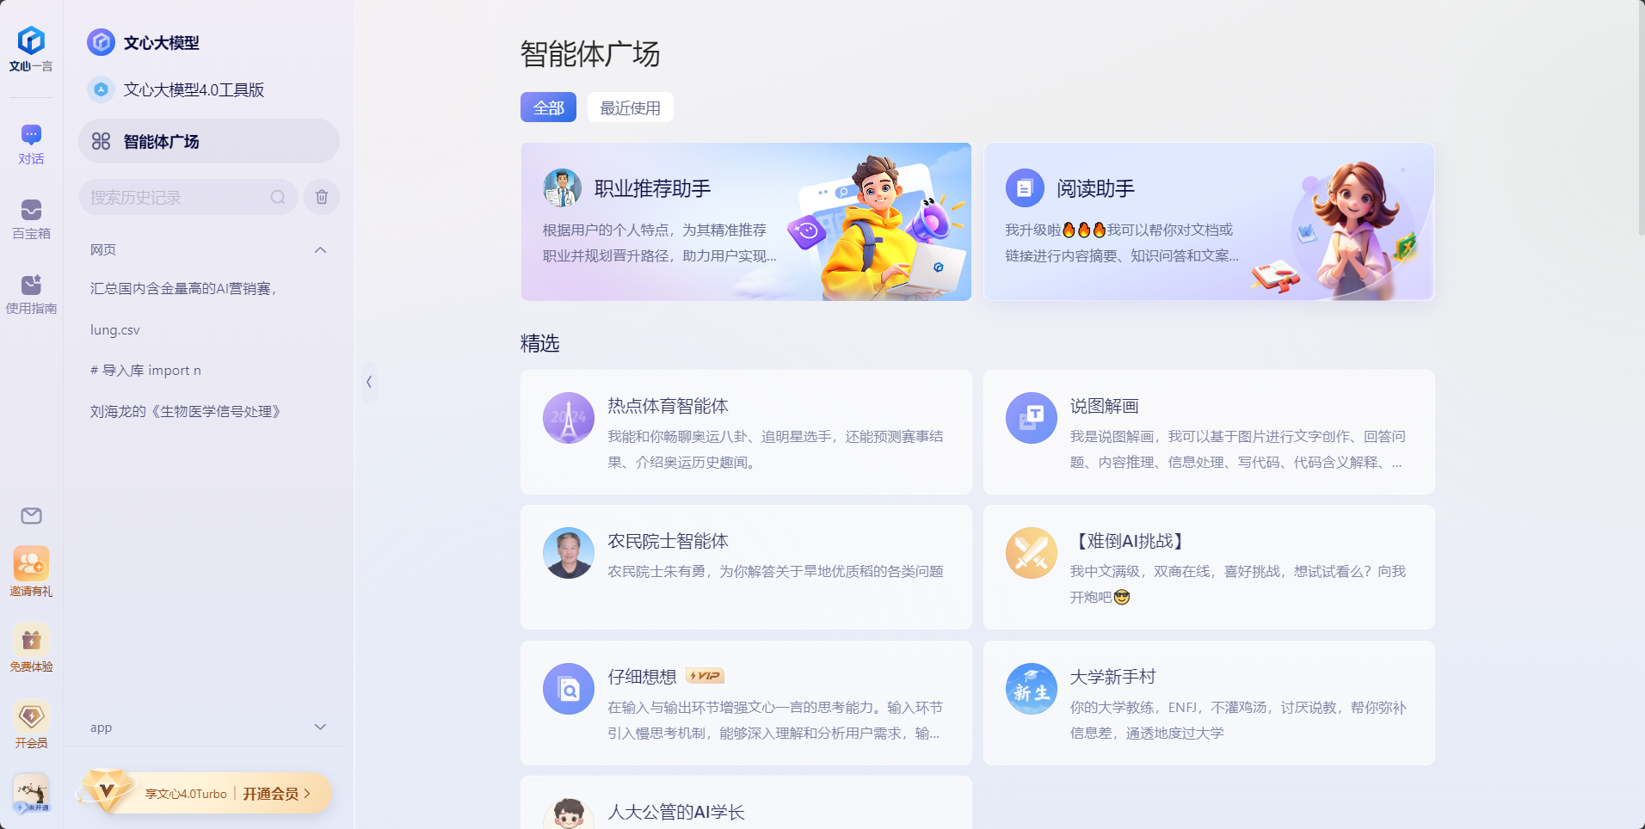
WAIPA

Slide 42
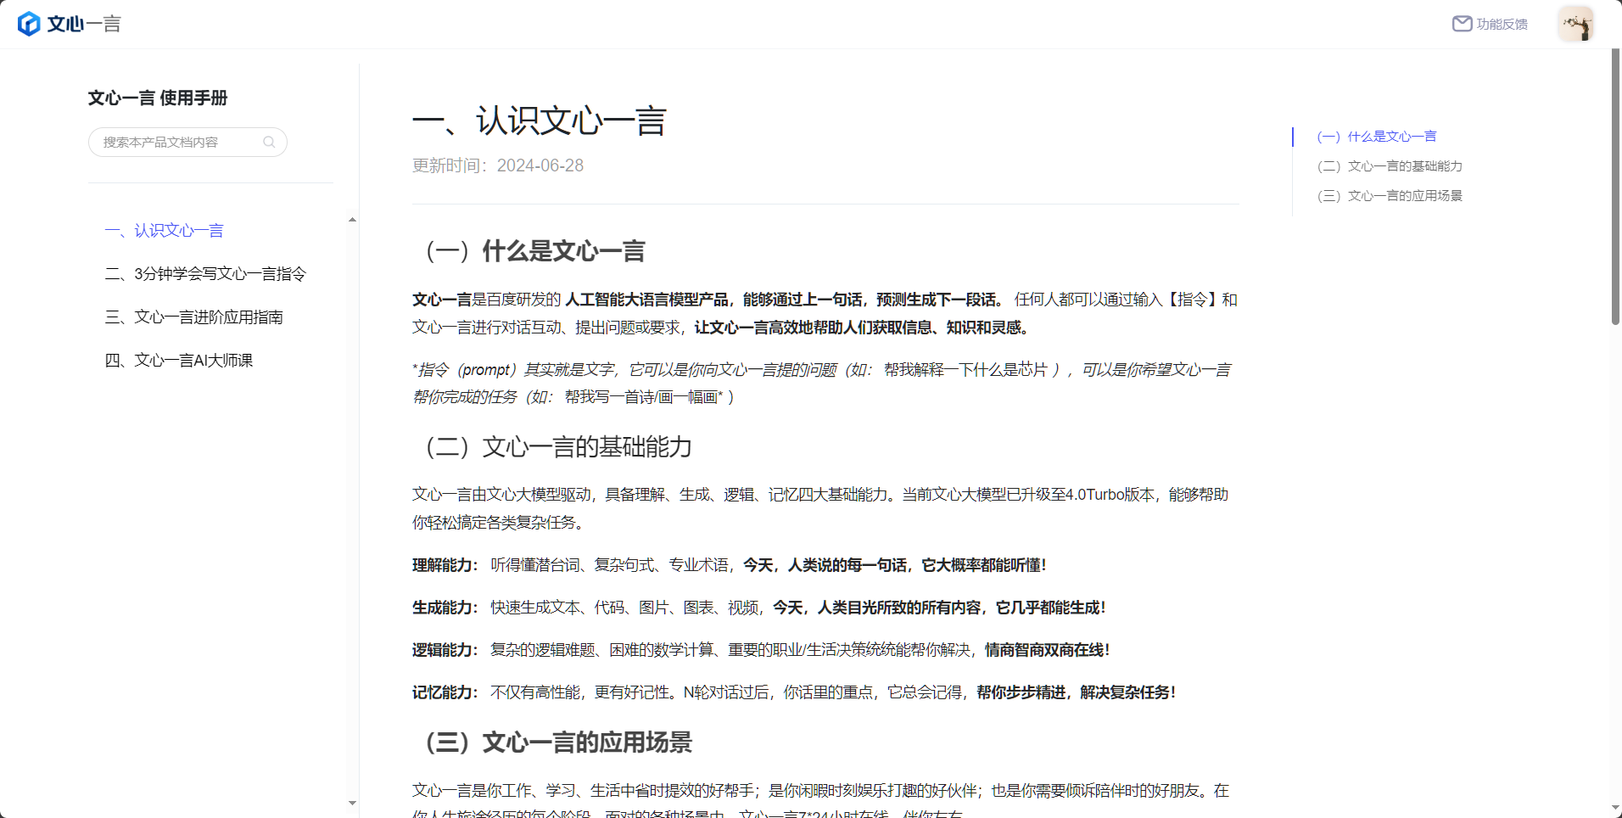
WAIPA

Slide 43
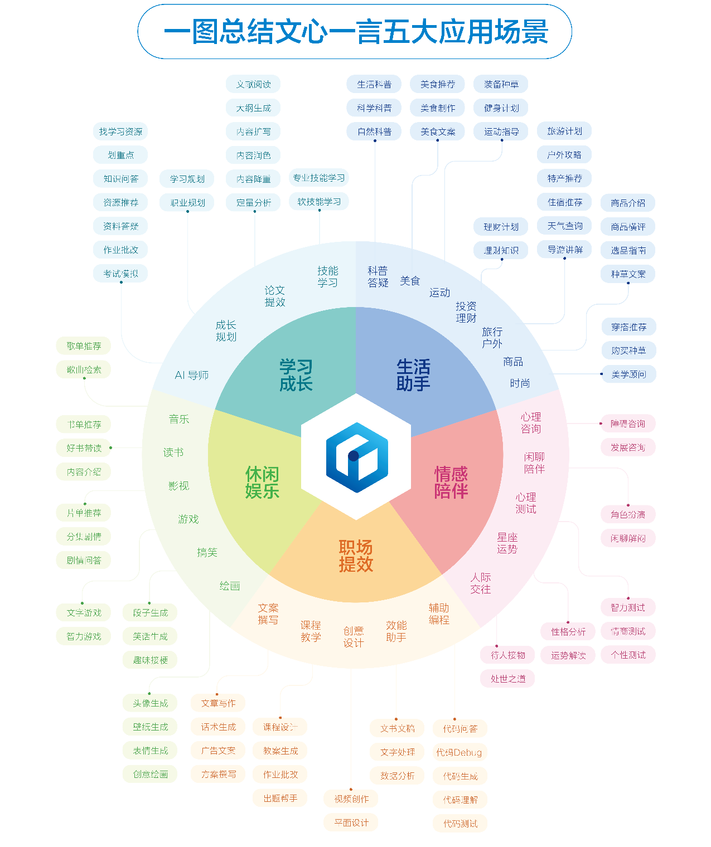
WAIPA

Slide 44
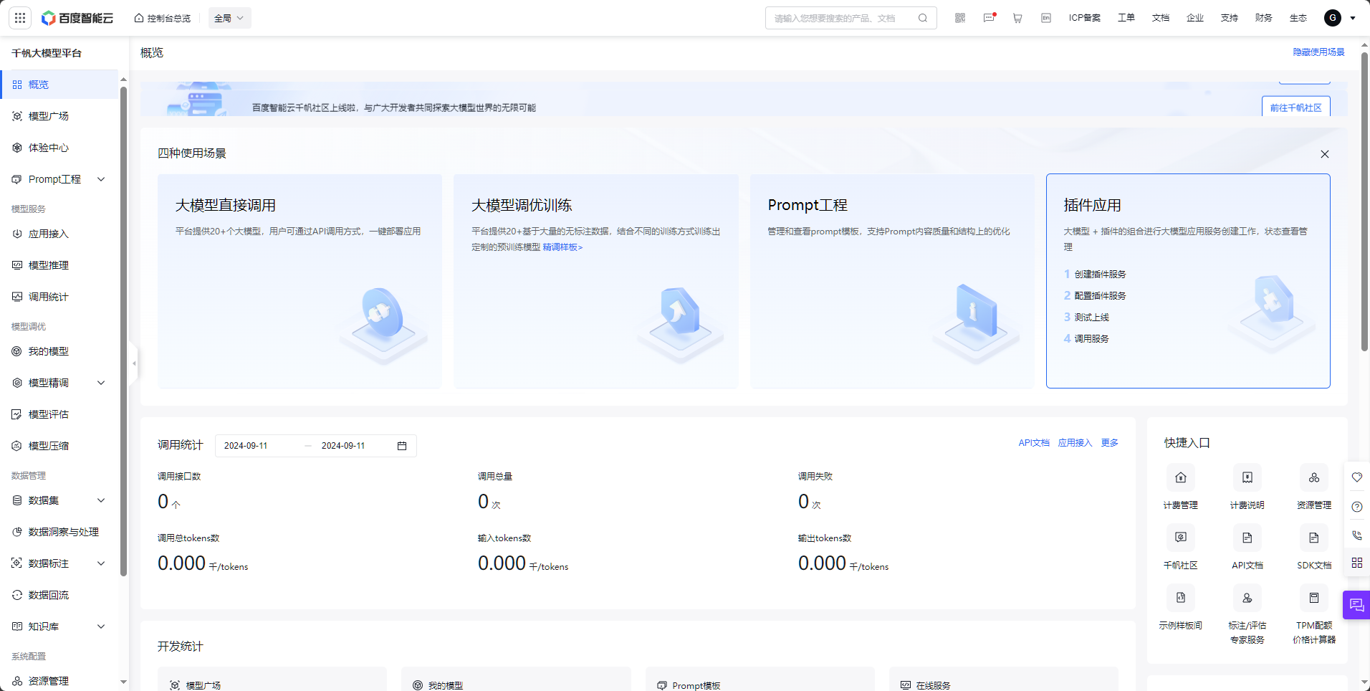
WAIPA

Slide 45
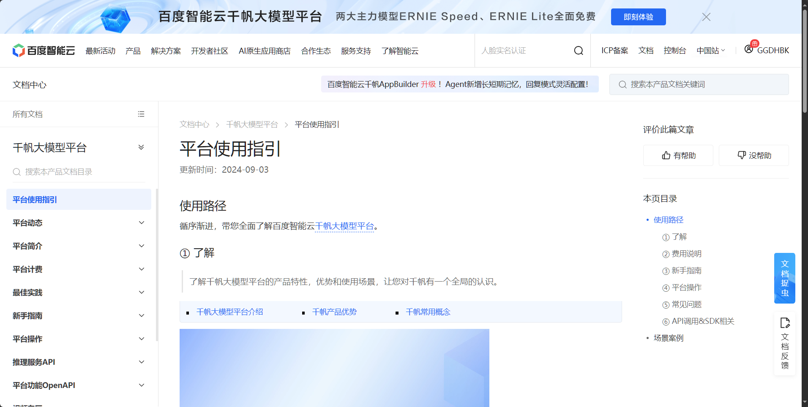
WAIPA

Slide 46
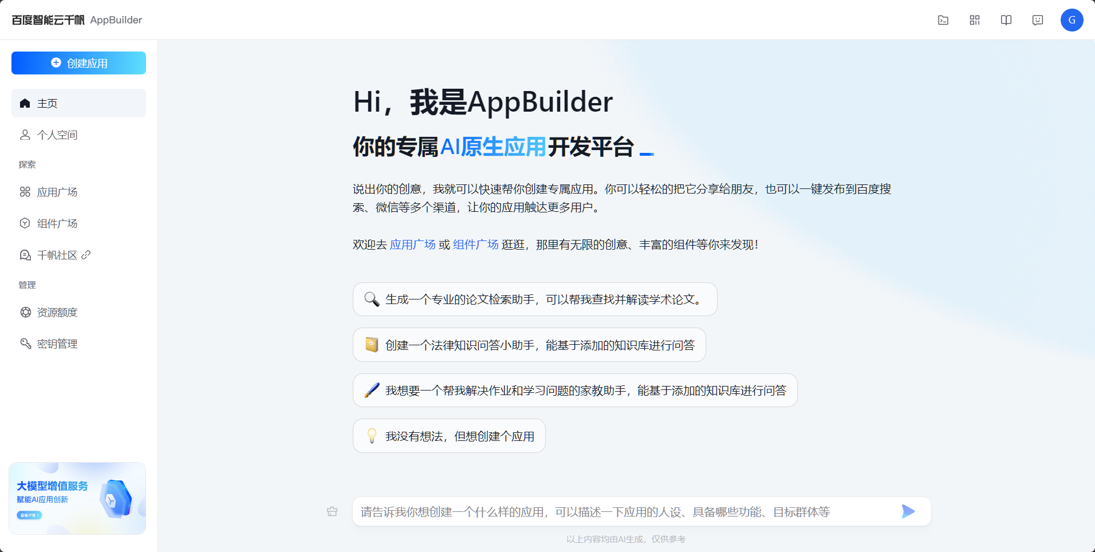
WAIPA

Slide 47
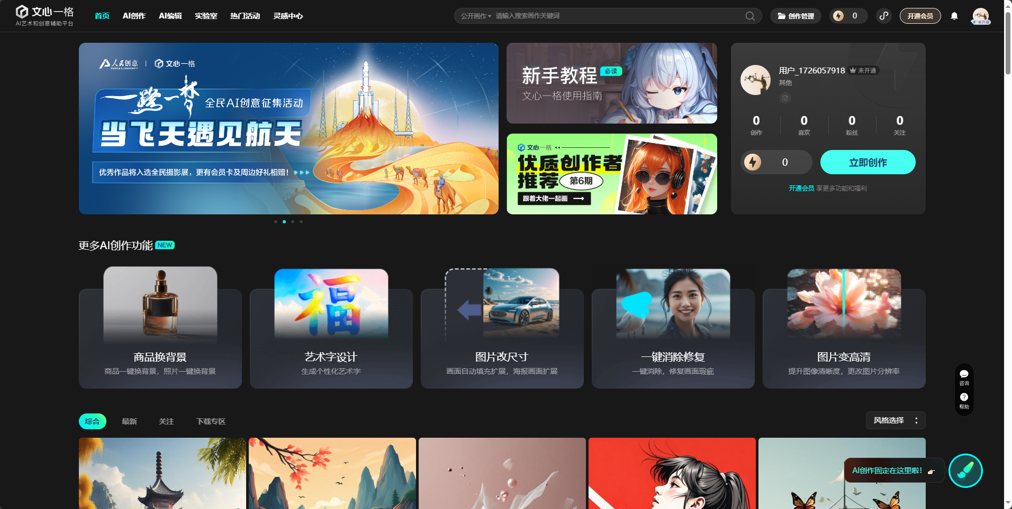
WAIPA

Slide 48
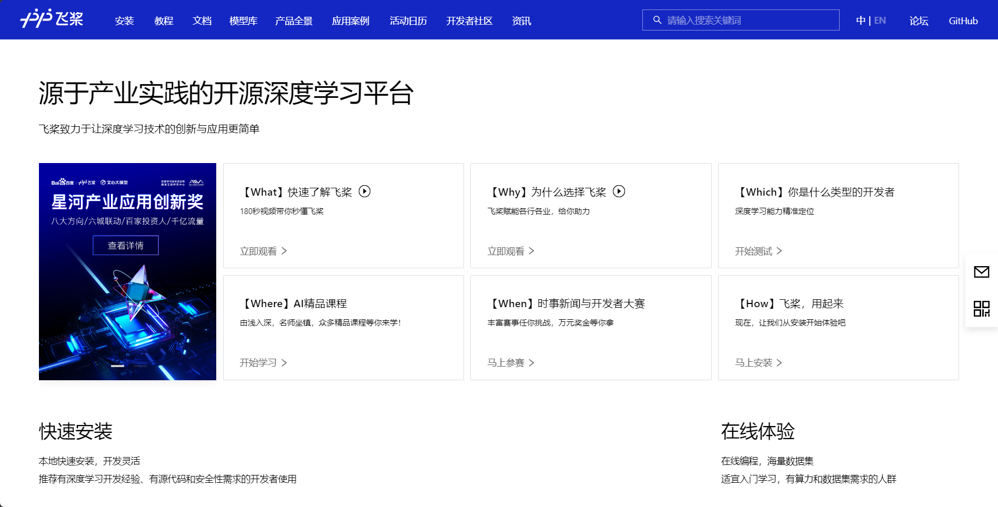
WAIPA

Slide 49
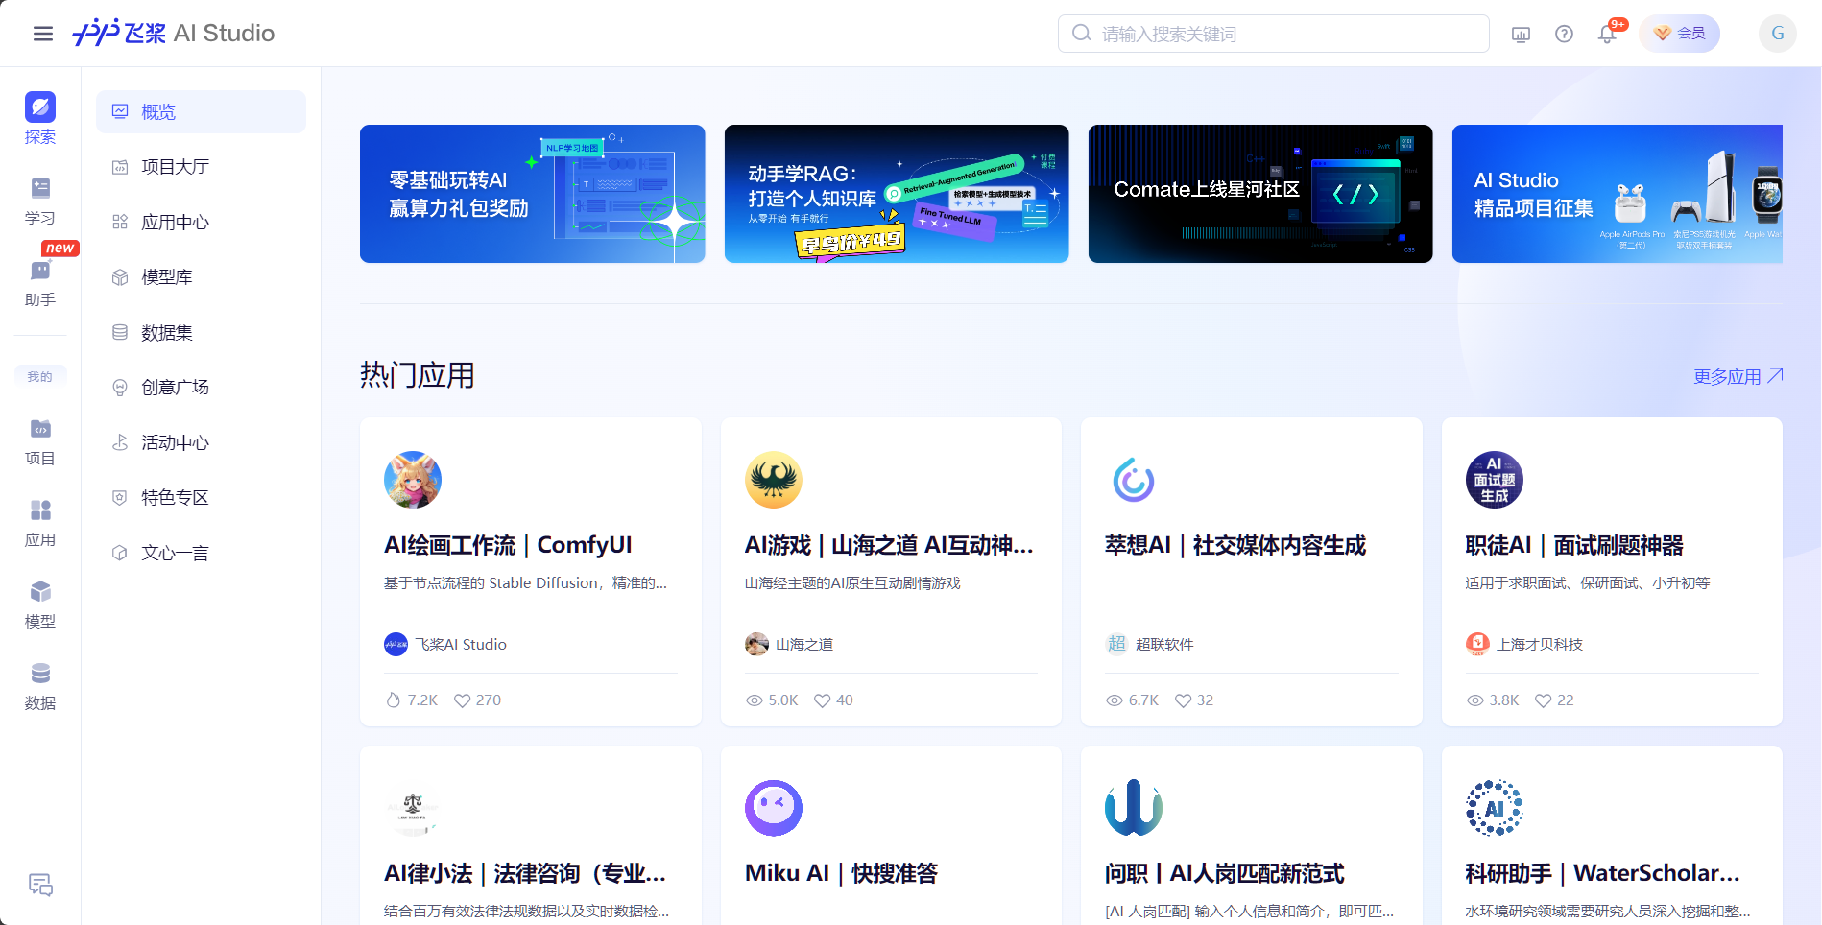
WAIPA

Slide 50
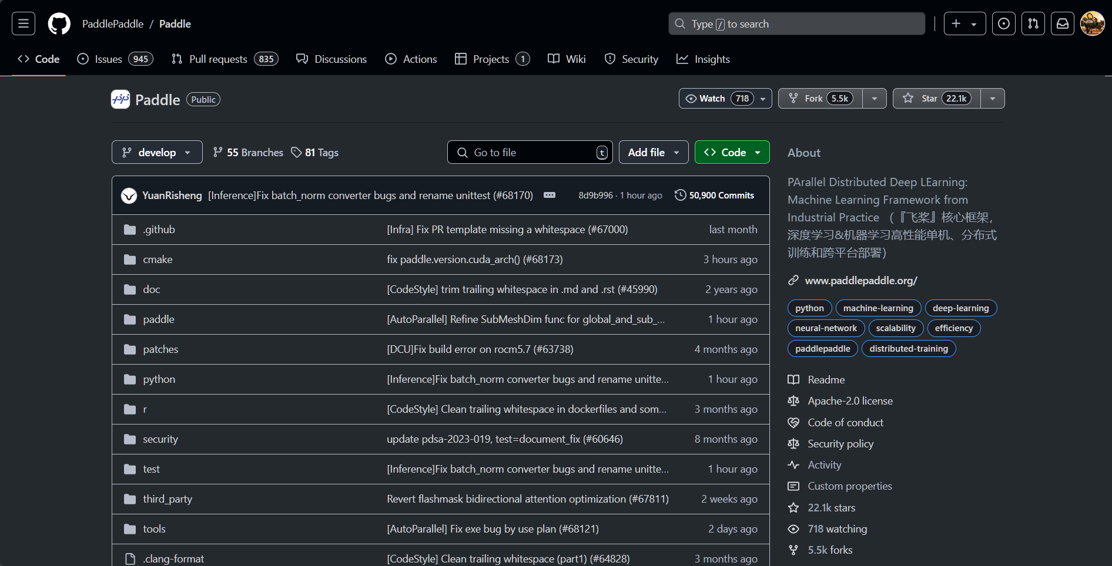
WAIPA

Slide 51

平台比较
WAIPA
阿里 魔搭社区
智谱AI 大模型开放平台
百度 飞桨平台
模型训练开源平台
模型API调度应用平台
模型训练开发平台

Slide 52

WAIPA
系列名称： 讯飞星火（iFlyTEK-Spark）
旗舰代表： Spark-v4.0-13B
研发组织/机构： 科大讯飞
运营组织/机构： 讯飞星火
相关的技术基础： 科大讯飞

Slide 53
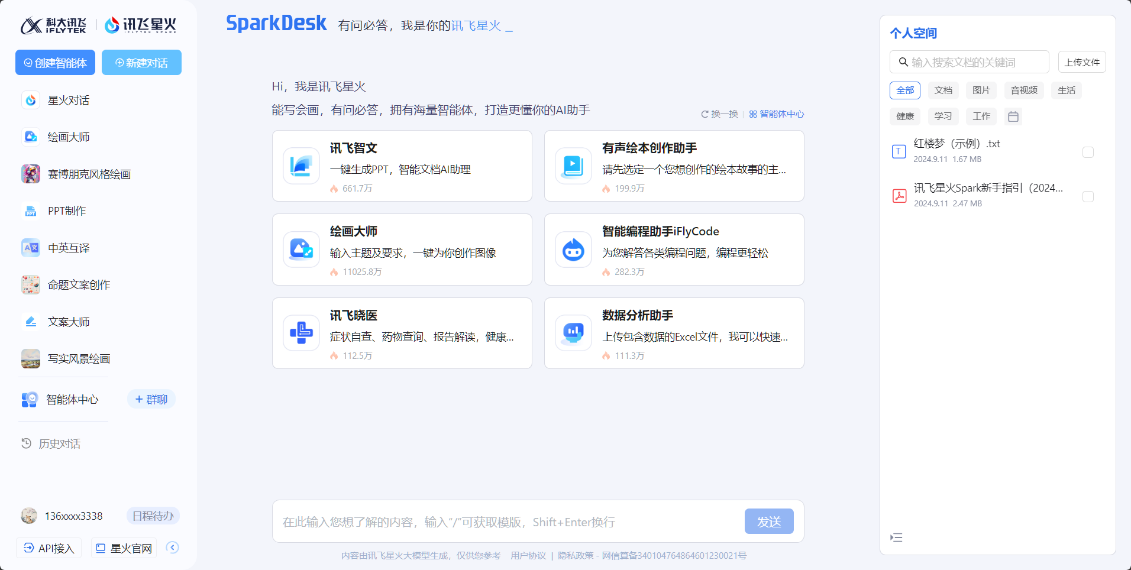
WAIPA

Slide 54
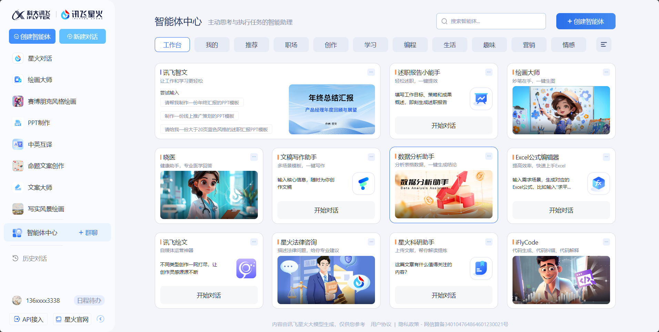
WAIPA

Slide 55
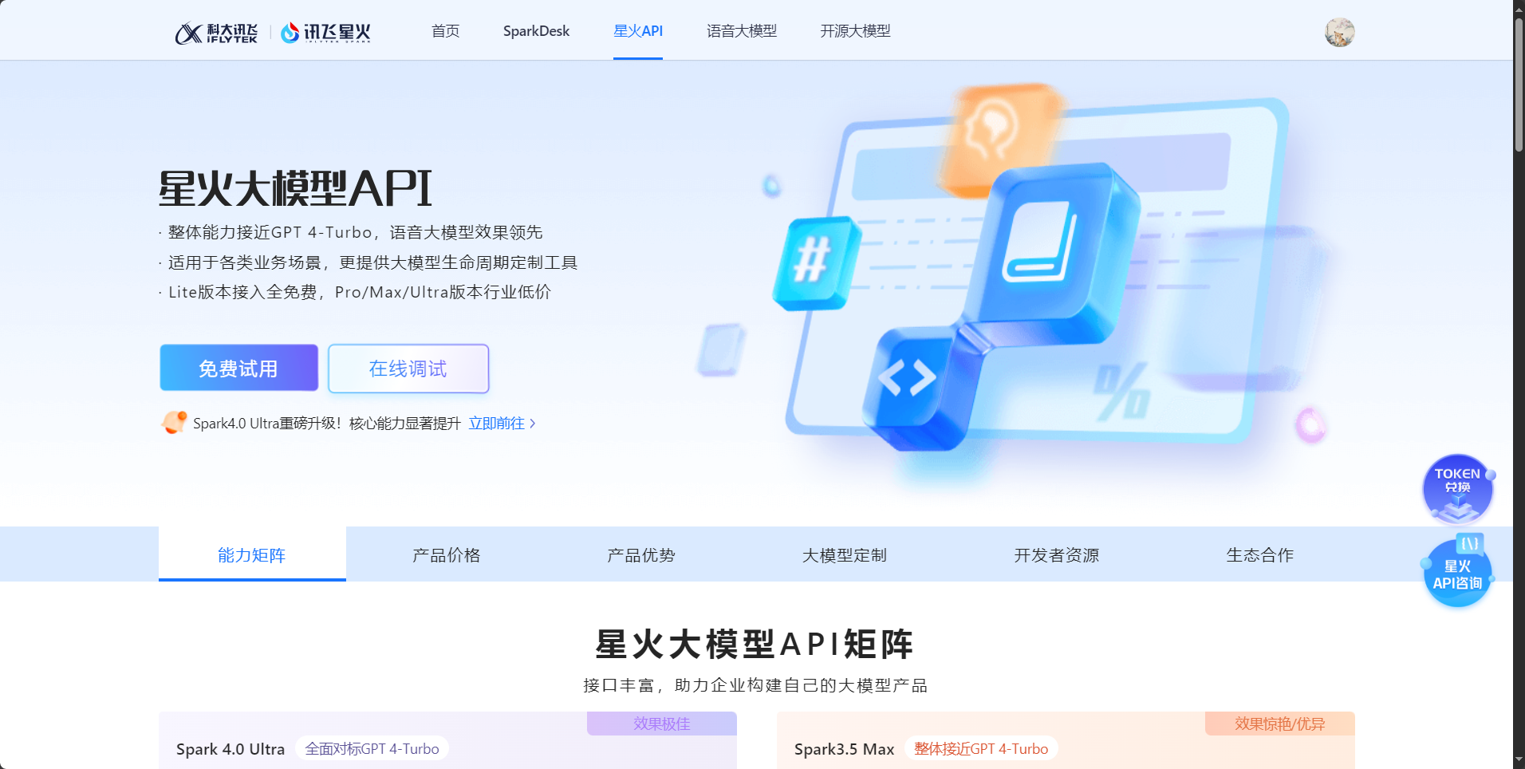
WAIPA

Slide 56
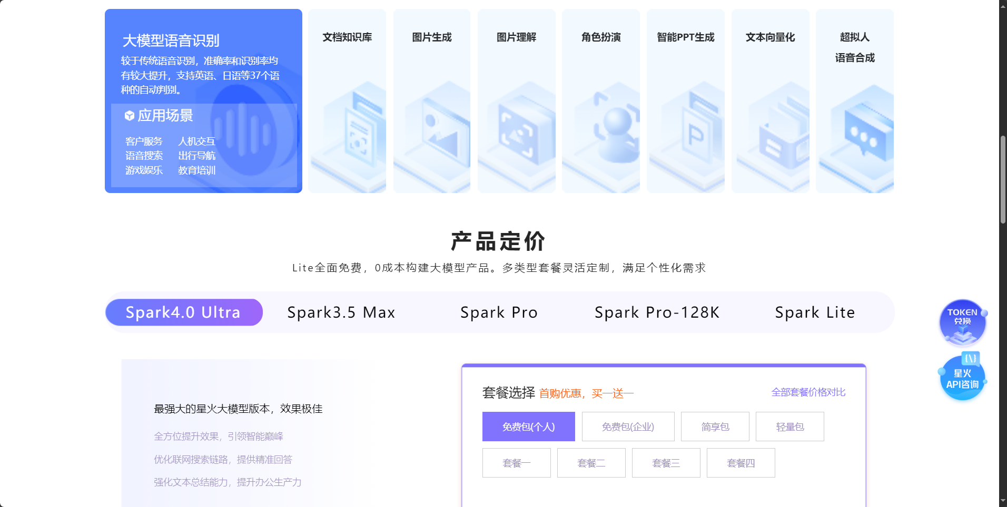
WAIPA

Slide 57
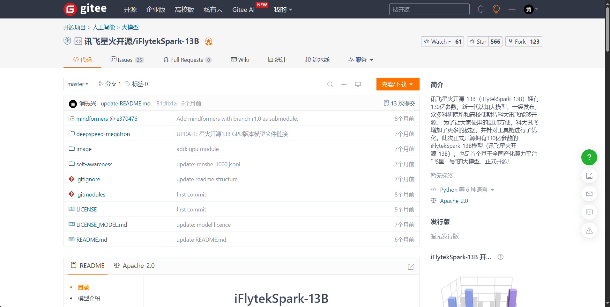
WAIPA

Slide 58

WAIPA
系列名称： 字节跳动豆包
旗舰代表： 豆包
研发组织/机构： 字节跳动
运营组织/机构： 北京春田知韵科技公司
相关的技术基础： 云雀模型 / 字节 AI Lab / 火山引擎 / ……

Slide 59
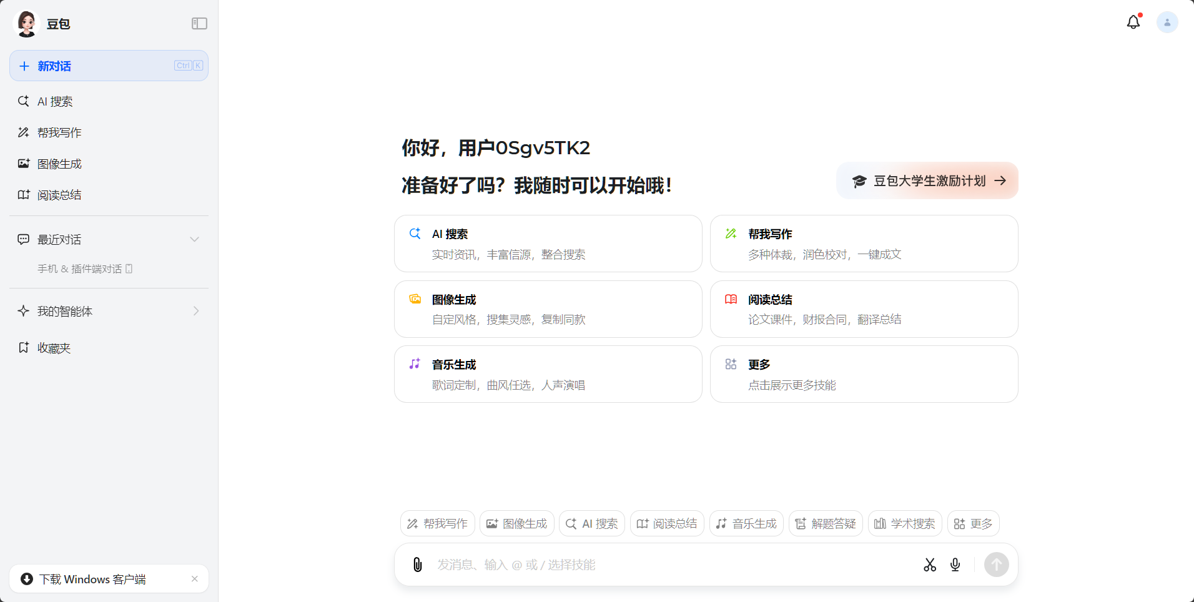
WAIPA

Slide 60

WAIPA
系列名称： 腾讯混元大模型
旗舰代表： 混元生文 混元生图
研发组织/机构： 腾讯
运营组织/机构： 腾讯
相关的技术基础： 腾讯

Slide 61
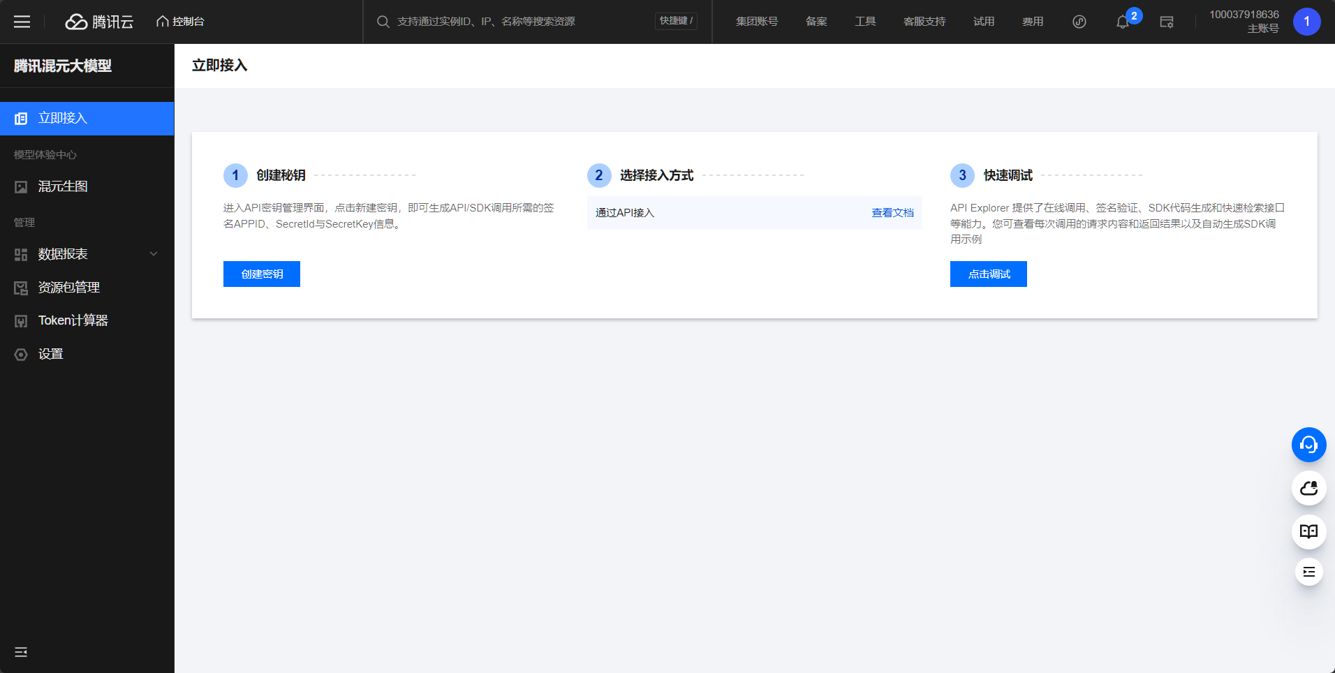
WAIPA

Slide 62
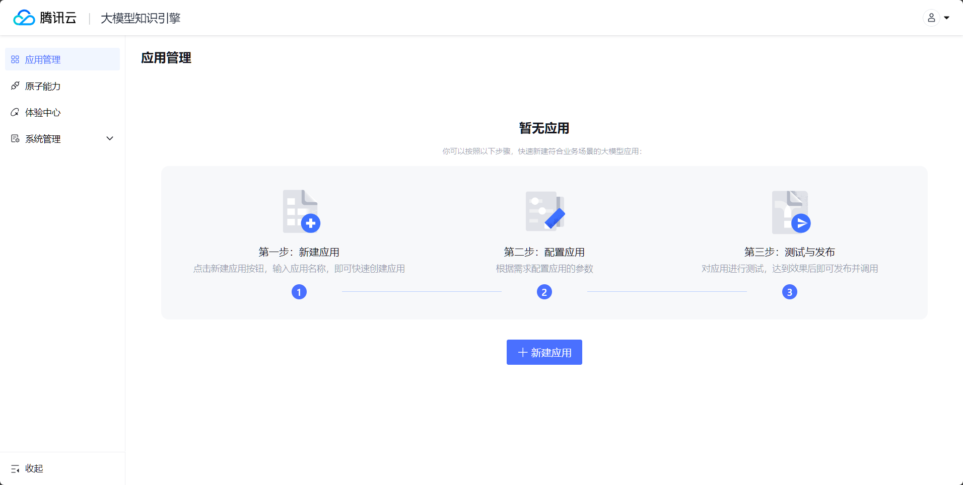
WAIPA

Slide 63

WAIPA
系列名称： 华为盘古大模型
旗舰代表： 盘古
研发组织/机构： 华为
运营组织/机构： 华为云
相关的技术基础： 华为

Slide 64
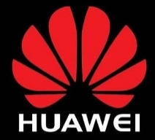
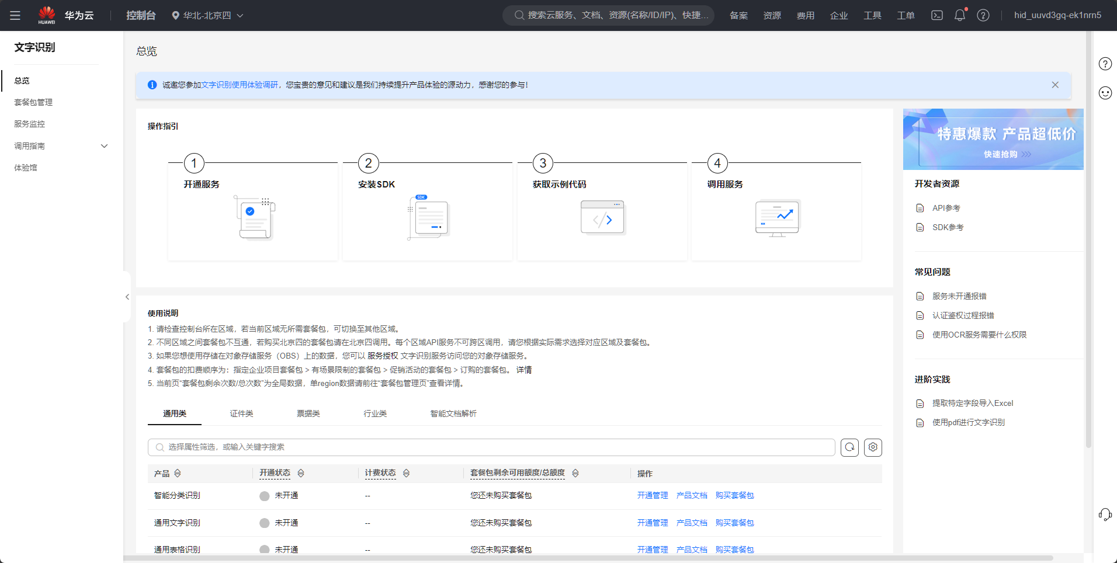
WAIPA

Slide 65
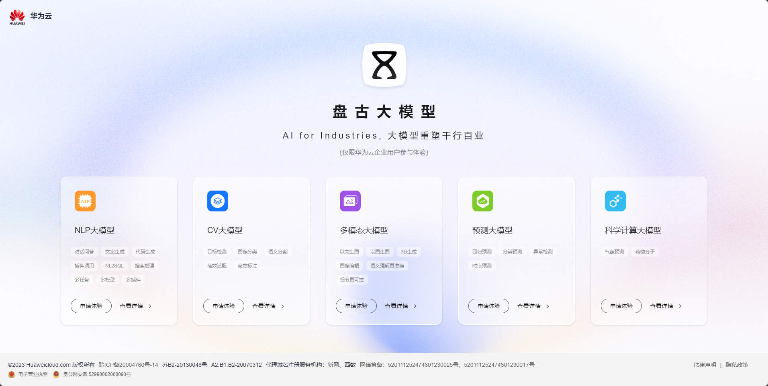
WAIPA

Slide 66
WAIPA
04
大模型 基本使用 / 简单部署

Slide 67
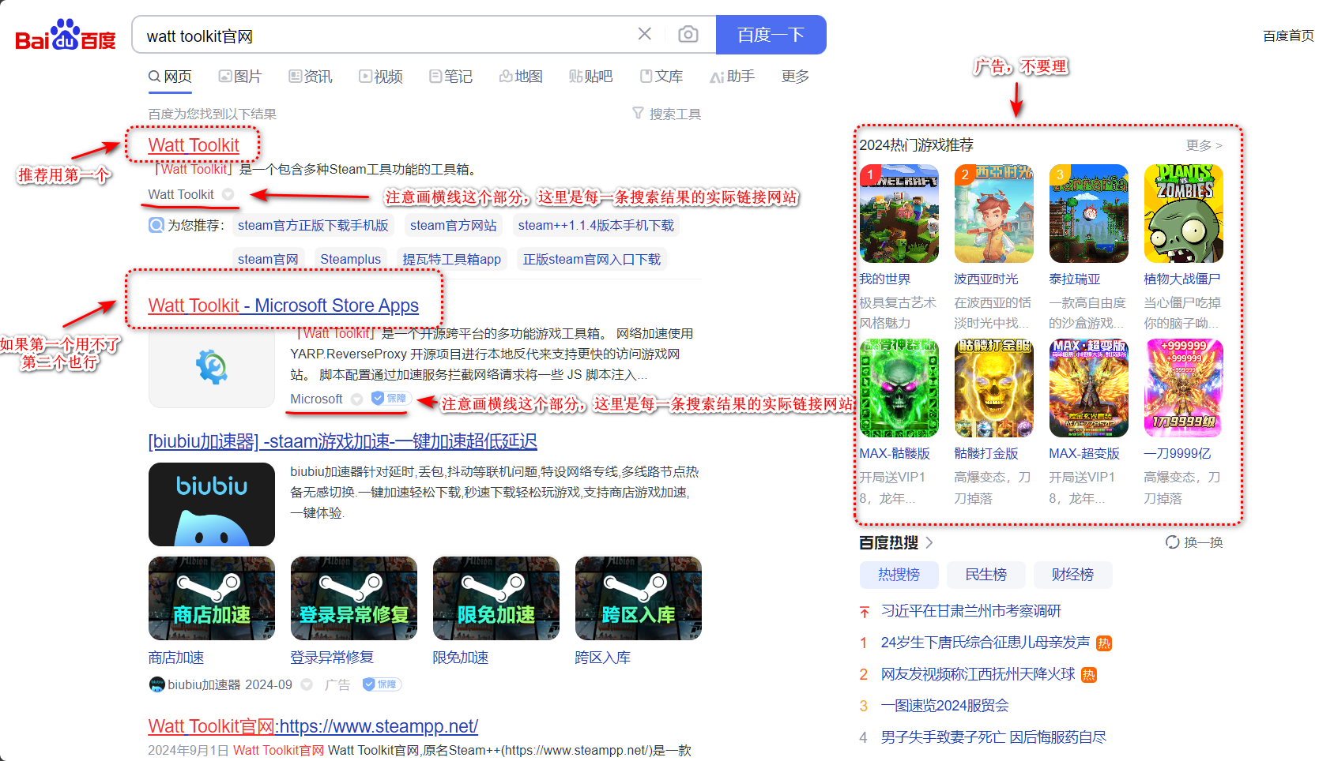
WAIPA
工具软件下载安装（watt toolkit）

Slide 68
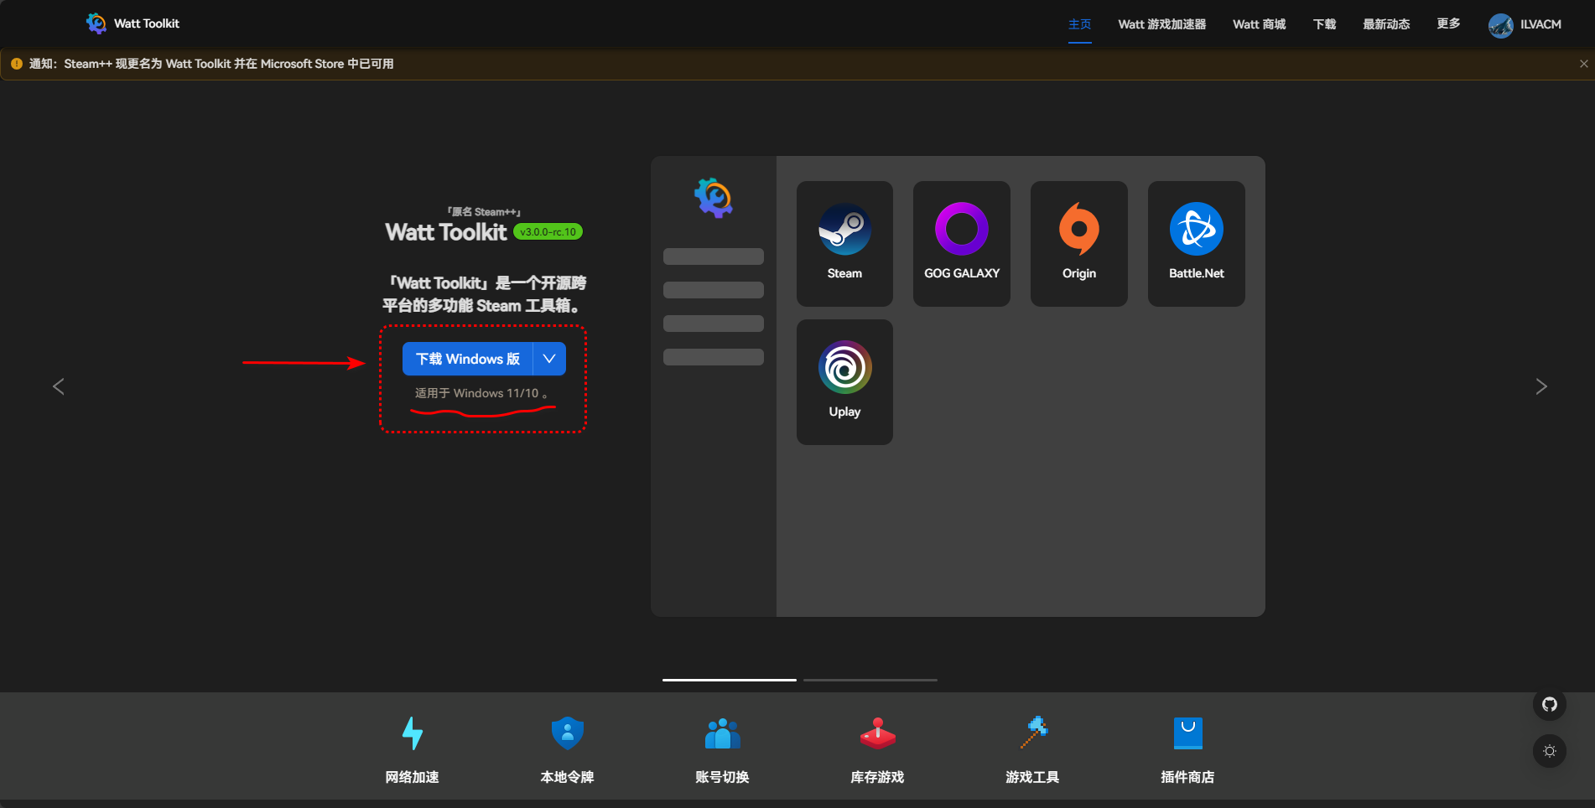
WAIPA
工具软件下载安装（watt toolkit）
https://steampp.net/

Slide 69
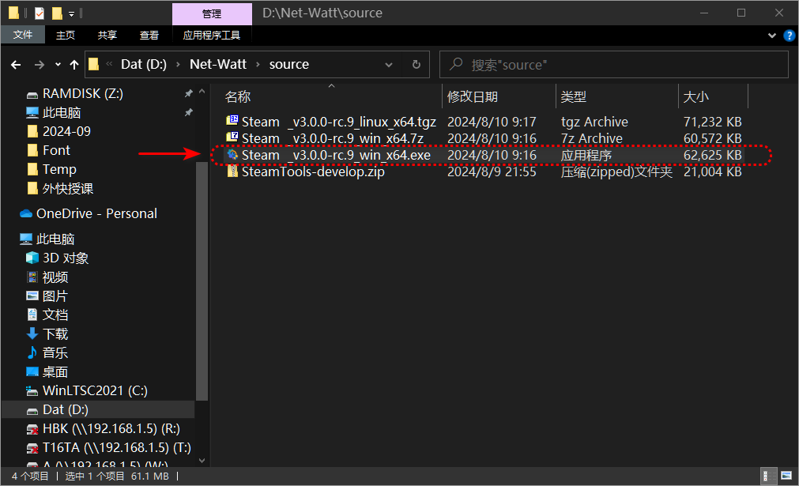
WAIPA
工具软件下载安装（watt toolkit）

Slide 70
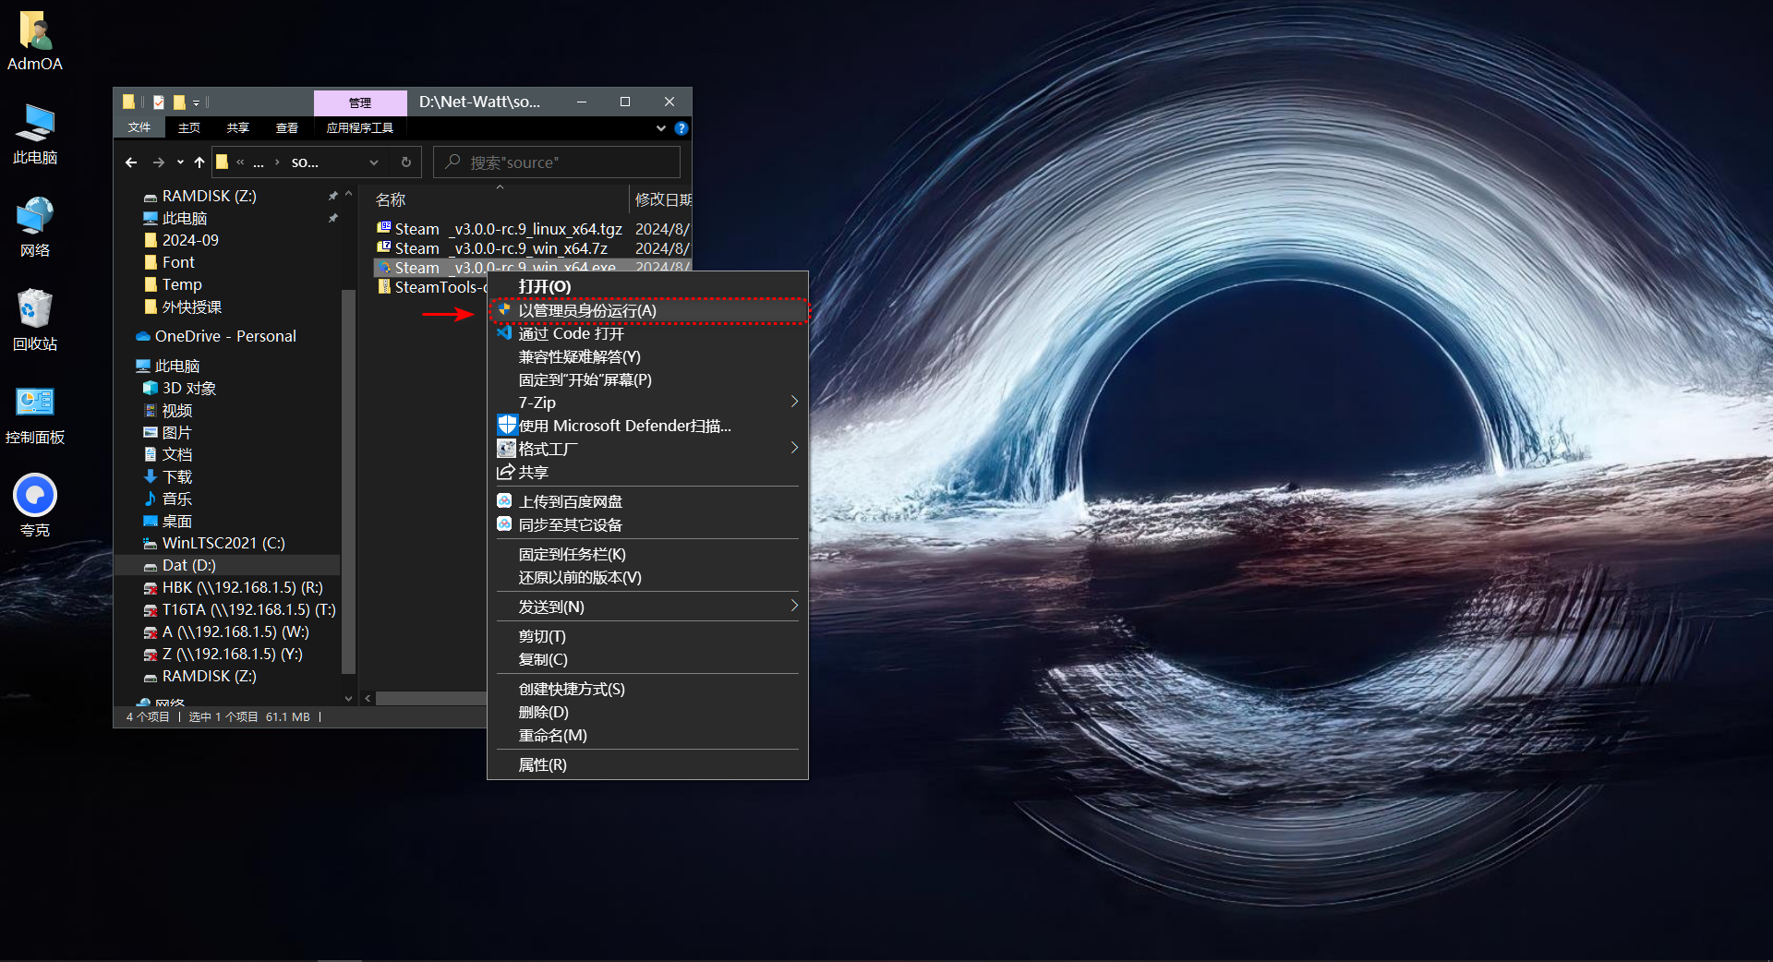
WAIPA
工具软件下载安装（watt toolkit）

Slide 71

WAIPA
工具软件下载安装（watt toolkit）

Slide 72

WAIPA
工具软件下载安装（watt toolkit）

Slide 73

WAIPA
工具软件下载安装（watt toolkit）

Slide 74

WAIPA
工具软件下载安装（watt toolkit）

Slide 75

WAIPA
工具软件下载安装（watt toolkit）

Slide 76

WAIPA
工具软件下载安装（watt toolkit）

Slide 77

WAIPA
工具软件下载安装（watt toolkit）

Slide 78

WAIPA
GitHub 简单使用示范

Slide 79

WAIPA
GitHub 简单使用示范

Slide 80

WAIPA
GitHub 简单使用示范

Slide 81

WAIPA
GitHub 简单使用示范

Slide 82

WAIPA
GitHub 简单使用示范

Slide 83

WAIPA
GitHub 简单使用示范

Slide 84

WAIPA
Gitee 简单使用示范

Slide 85

WAIPA
Gitee 简单使用示范

Slide 86

WAIPA
Gitee 简单使用示范

Slide 87

WAIPA
Gitee 简单使用示范

Slide 88

WAIPA
Gitee 简单使用示范

Slide 89

WAIPA
Gitee 简单使用示范

Slide 90

WAIPA
通义千问使用示范
https://tongyi.aliyun.com/qianwen/

Slide 91
通义tongyi.ai_你的全能AI助手-通义千问 (aliyun.com)
概览 · 魔搭社区 (modelscope.cn)

Slide 92

WAIPA
智谱清言使用示范
https://chatglm.cn/main/alltoolsdetail

Slide 93
智谱清言 (chatglm.cn)
智谱AI开放平台 (bigmodel.cn)

Slide 94

WAIPA
文心version 使用示范

Slide 95
文心一言 (baidu.com)
文心一格 - AI艺术和创意辅助平台 (baidu.com)
飞桨AI Studio星河社区-人工智能学习与实训社区 (baidu.com)

Slide 96


世界人工智能产业生态建设促进会
WAIPA
Thank you for your listening !!!
感谢各位的聆听！！！
JUNE 12th

Slide 97
数据
WAIPA

Slide 98
算法
WAIPA

Slide 99
算力
WAIPA

